Slide 1
Matematiksel Lojik ve Boole Cebiri
Dr. Öğr. Üyesi Şeyma YÜCEL ALTAY

Slide 2
Lojiğin Temel Kavramları
Mantık kuralları, matematiksel ifadelerin anlamını belirler. Bu kurallar, geçerli ve geçersiz matematiksel argümanları ayırt etmek için kullanılır.
Mantık, tüm matematiksel akıl yürütmenin ve tüm otomatik akıl yürütmenin temelidir. Bilgisayar makinelerinin tasarımına, sistemlerin belirlenmesine, yapay zekaya, bilgisayar programlamaya, programlama dillerine ve bilgisayar biliminin diğer alanlarına ve diğer birçok çalışma alanına pratik uygulamaları vardır.

Slide 3
Önermeli Lojik
Bir önerme, ya doğru ya da yanlış olan, ancak ikisi birden olmayan bir bildirim cümlesidir (yani, bir olgu bildiren bir cümledir). Önermelerle ilgilenen mantık alanına önermeler hesabı veya önermeli lojik denir.
Aşağıdaki tüm bildirim cümleleri önermedir.
1. Washington, D.C., ABD’nin başkentidir.
2. Toronto Canada’nın başkentidir.
3. 1 + 1 = 2.
4. 2 + 2 = 3.
Önerme 1 ve 3 doğru (true) iken 2 ve 4 yanlıştır (false).

Slide 4
Önermeli Lojik
Aşağıdaki örneklerde önerme olmayan bazı cümleler verilmiştir:
1. Saat kaç?
2. Bunu dikkatlice oku.
3. x + 1 = 2.
4. x + y = z.
Cümle 1 ve 2, bildirim cümleleri olmadığı için önerme değildir.
3. ve 4. cümleler önerme değildir, çünkü onlar ne doğru ne de yanlıştır.
Değişkenlere değerler atarsak, 3. ve 4. cümlelerin her birinin bir önermeye dönüştürülebileceğini unutmayın.

Slide 5
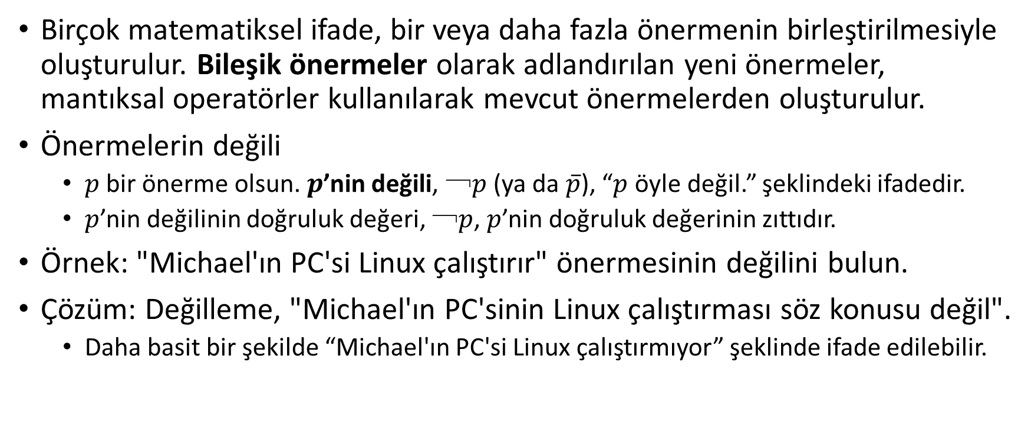
Önermeli Lojik
Birçok matematiksel ifade, bir veya daha fazla önermenin birleştirilmesiyle oluşturulur. Bileşik önermeler olarak adlandırılan yeni önermeler, mantıksal operatörler kullanılarak mevcut önermelerden oluşturulur.
Önermelerin değili
$p$ bir önerme olsun. $p$’nin değili, $￢p$ (ya da $\overline{p}$), “$p$ öyle değil.” şeklindeki ifadedir.
$p$’nin değilinin doğruluk değeri, $￢p$, $p$’nin doğruluk değerinin zıttıdır.
Örnek: "Michael'ın PC'si Linux çalıştırır" önermesinin değilini bulun.
Çözüm: Değilleme, "Michael'ın PC'sinin Linux çalıştırması söz konusu değil".
Daha basit bir şekilde “Michael'ın PC'si Linux çalıştırmıyor” şeklinde ifade edilebilir.

Slide 6
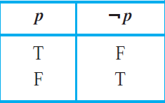
Önermeli Lojik
Aşağıdaki tablo, p önermesinin değilinin doğruluk tablosunu göstermektedir. Bu tablo, bir p önermesinin iki olası doğruluk değerinin her biri için bir satır içerir. Her satır, bu satır için p'nin doğruluk değerine karşılık gelen ￢𝑝 doğruluk değerini gösterir.

Slide 7
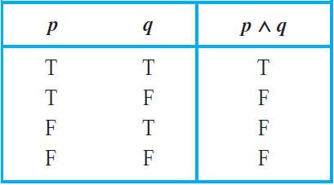
Önermeli Lojik
Bağlayıcı olarak adlandırılan mantıksal operatörler, iki veya daha fazla mevcut önermeden yeni önermeler oluşturmak için kullanılır.
p ve q iki önerme olsun. p ∧ q ile gösterilen bağlaç, “p ve q” önermesidir. p ∧ q bağlacı, hem p hem de q doğru olduğunda doğrudur, aksi halde yanlıştır.

Slide 8
Önermeli Lojik
Mantıkta bazen bir bağlaçta "ve" yerine "ama" kelimesinin kullanıldığını unutmayın. Örneğin, "Güneş parlıyor ama yağmur yağıyor" ifadesi, "Güneş parlıyor ve yağmur yağıyor" demenin başka bir yoludur.
Örnek: p ve q önermelerinin birleşimini bulun; burada p, "Rebecca'nın bilgisayarı 16 GB'den fazla boş sabit disk alanına sahip" önermesidir ve q, "Rebecca'nın bilgisayarındaki işlemci 1 GHz'den daha hızlı çalışır" önermesidir.
Çözüm: Bu önermelerin birleşimi, p ∧ q, "Rebecca'nın bilgisayarında 16 GB'den fazla boş sabit disk alanı var ve Rebecca'nın bilgisayarındaki işlemci 1 GHz'den daha hızlı çalışıyor" önermesidir. Bu bağlaç daha basit bir şekilde "Rebecca'nın bilgisayarında 16 GB'den fazla boş sabit disk alanı var ve işlemcisi 1 GHz'den daha hızlı çalışıyor" şeklinde ifade edilebilir.

Slide 9
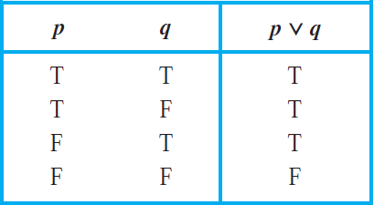
Önermeli Lojik
p ve q iki önerme olsun. p ve q'nun p ∨ q ile gösterilen ayrımı, "p veya q" önermesidir. p ∨ q ayrımı, hem p hem de q yanlış olduğunda yanlıştır, aksi halde doğrudur.

Slide 10
Önermeli Lojik
İki önermeden en az biri doğru olduğunda bir ayrım doğrudur.
Örnek: "Analiz veya bilgisayar bilimi alan öğrenciler bu dersi alabilirler".
Burada, hem matematik hem de bilgisayar bilimleri alan öğrencilerin, iki dersten sadece birini alan öğrencilerin de dersi alabileceğini kastediyoruz.

Slide 11
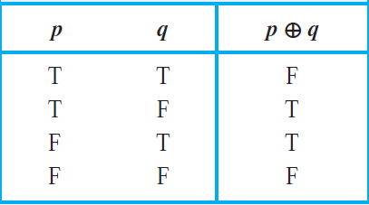
Önermeli Lojik
p ve q iki önerme olsun. p ⊕ q ile gösterilen p ve q'nun dışlayıcı veya (p exor q) önermesi, tam olarak p ve q'dan biri doğru olduğunda doğru olan, aksi halde yanlış olan önermedir.
"Analiz veya bilgisayar bilimi alan, ancak ikisini birden almayan öğrenciler bu derse kayıt olabilirler. "
Burada hem matematik hem de bilgisayar bilimleri dersi alan öğrencilerin dersi alamadıklarını kastediyoruz. Sadece iki dersten birini tam olarak almış olanlar dersi alabilirler.

Slide 12
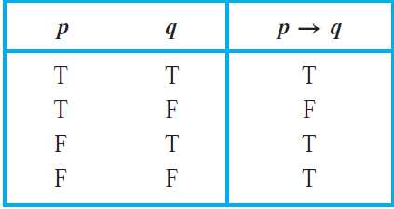
Önermeli Lojik
Şartlı ifadeler
p ve q iki önerme olsun. p → q koşullu ifadesi “p ise, o zaman q” önermesidir. p → q koşullu ifadesi, p doğru ve q yanlış olduğunda yanlış, aksi halde doğrudur.
p → q koşullu ifadesinde, p hipotez (veya öncül) olarak adlandırılır ve q, sonuç olarak adlandırılır.
p → q ifadesine koşullu bir ifade denir çünkü p → q, p'nin geçerli olması koşuluyla q'nun doğru olduğunu ileri sürer.
"Seçilirsem vergileri düşüreceğim"

Slide 13
Önermeli Lojik
Örnek: "Maria ayrık matematik öğrenir" ifadesi p ve "Maria iyi bir iş bulacaktır" ifadesi q olsun. p → q bulun.
Çözüm: Koşullu ifadelerin tanımından, p "Maria ayrık matematik öğrenir" ifadesi ve q "Maria iyi bir iş bulacaktır" ifadesi olduğunda p → q’nun şu ifadeyi temsil ettiğini görüyoruz:
"Maria ayrık matematik öğrenirse, o zaman iyi bir iş bulur."

Slide 14
Önermeli Lojik
Karşıt (Converse), Karşıt Ters (Contrapositive) ve Ters (Inverse)
Özellikle, özel adlara sahip oldukları için çok sık ortaya çıkan birbiriyle ilişkili üç koşullu ifade vardır.
q → p önermesine p → q'nun karşıtı denir.
p → q'nun karşıt tersi ￢q →￢p önermesidir.
￢p →￢q önermesine p → q'nun tersi denir.
p → q'dan oluşturulan bu üç koşullu ifadeden yalnızca karşıt tersin her zaman p → q ile aynı doğruluk değerine sahip olduğunu göreceğiz.
İki bileşik önerme her zaman aynı doğruluk değerine sahip olduğunda, onlara eşdeğer diyoruz, böylece bir koşullu önerme ile onun karşıt tersi eşdeğerdir.

Slide 15
Önermeli Lojik
Örnek: “Her yağmur yağdığında ev sahibi takım kazanır” koşullu ifadesinin karşıtı, karşıt tersi ve tersi nelerdir?
Çözüm: p → q koşullu ifadesini ifade etmenin yollarından biri “her p olduğunda q” olduğundan, orijinal ifade “Yağmur yağıyorsa ev sahibi takım kazanır” şeklinde yeniden yazılabilir.
Sonuç olarak, bu koşullu ifadenin karşıt tersi şudur:
"Ev sahibi takım kazanamazsa yağmur yağmaz. "
Karşıtı
"Ev sahibi takım kazanırsa yağmur yağar. "
Tersi
"Yağmur yağmazsa, ev sahibi takım kazanamaz. "
Yalnızca karşıt ters, orijinal ifadeye eşdeğerdir.

Slide 16
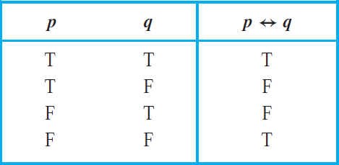
Önermeli Lojik
İki koşullu ifadeler
p ve q iki önerme olsun. İki koşullu ifade p ↔ q, “p ancak ve ancak q ise” önermesidir. İki koşullu ifade p ↔ q, p ve q aynı doğruluk değerlerine sahip olduğunda doğrudur, aksi halde yanlıştır.
p ↔ q ifadesi, hem p → q hem de q → p koşullu ifadeleri doğru olduğunda doğrudur, aksi halde yanlıştır.

Slide 17
Önermeli Lojik
Örnek: “Uçağa binebilirsin” ifadesi p, “Bilet alırsın” ifadesi q olsun.
p ↔ q ifadesi
"Sadece ve sadece bilet alırsanız uçağa binebilirsiniz."

Slide 18
Önermeli Lojik
Bileşik Önermelerin Doğruluk Tabloları
Şimdi dört önemli mantıksal operatör -bağlaçlar, ayrımlar, koşullu önermeler ve iki koşullu önermeler- ve ayrıca değil’i tanıttık.
Bu operatörleri, herhangi bir sayıda önerme değişkeni içeren karmaşık bileşik önermeler oluşturmak için kullanabiliriz.
Bu bileşik önermelerin doğruluk değerlerini belirlemek için doğruluk tablolarını kullanabiliriz.

Slide 19
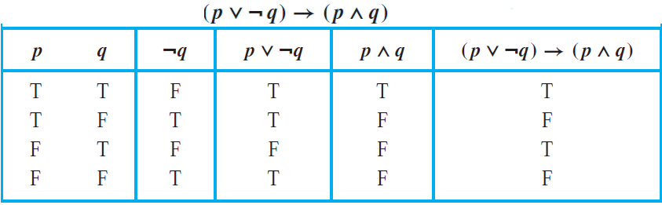
Önermeli Lojik
Örnek: Bileşik önermenin doğruluk tablosunu oluşturun:
(p ∨￢q) → (p ∧ q).

Slide 20
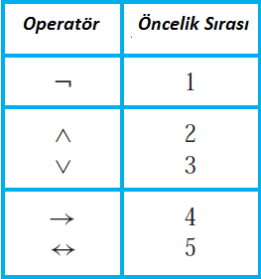
Önermeli Lojik
Lojik Operatörlerin Önceliği

Slide 21
Önermelerin Eşdeğerliği
İçinde meydana gelen önerme değişkenlerinin doğruluk değerleri ne olursa olsun her zaman doğru olan bir bileşik önermeye totoloji denir.
Her zaman yanlış olan bir bileşik önermeye çelişki denir.
Ne totoloji ne de çelişki olan bir bileşik önermeye tutarlı denir.
p ve q bileşik önermeleri, eğer p ↔ q bir totoloji ise mantıksal olarak eşdeğer olarak adlandırılır. p ≡ q gösterimi, p ve q'nun mantıksal olarak eşdeğer olduğunu belirtir.

Slide 22
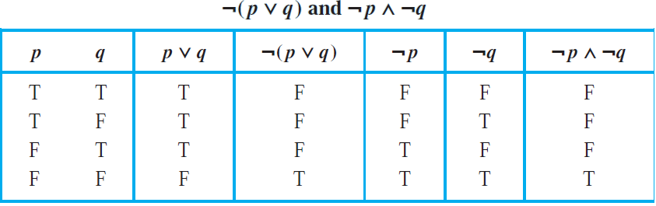
Önermelerin Eşdeğerliği
Örnek: ￢(p ∨ q) ve ￢p ∧￢q mantıksal eşdeğer olduğunu doğruluk tablosu kullanarak gösterin.
Çözüm: ￢(p ∨ q) ve ￢p ∧￢q bileşik önermelerinin doğruluk değerleri, p ve q'nun doğruluk değerlerinin tüm olası kombinasyonları için uyumlu olduğundan, bundan ￢(p ∨ q) ↔ (￢p ∧￢q) bir totolojidir ve bu bileşik önermeler mantıksal olarak eşdeğerdir.

Slide 23
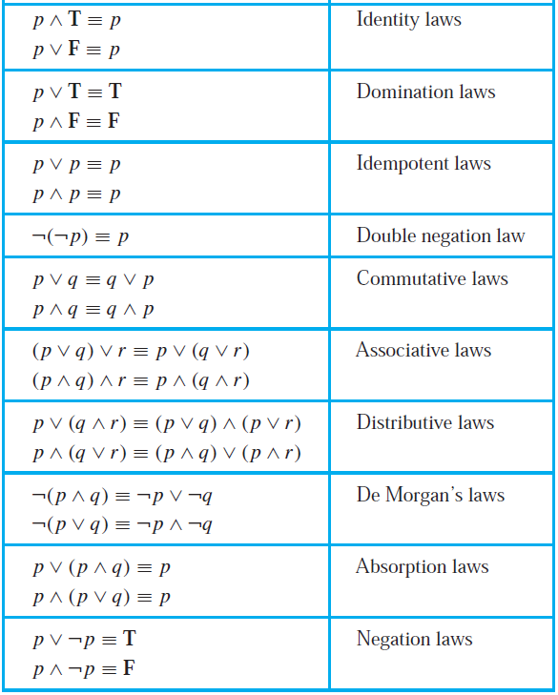
Önermelerin Eşdeğerliği
Özdeşlik Kuralları
Baskınlık Kuralları
Aynı Kuvvet Kuralları
Çift Değilleme Kuralı
Değişme Kuralları
Birleşme Kuralları
Dağılma Kuralları
De Morgan Kuralları
Yutma Kuralı
Tersi Kuralları

Slide 24
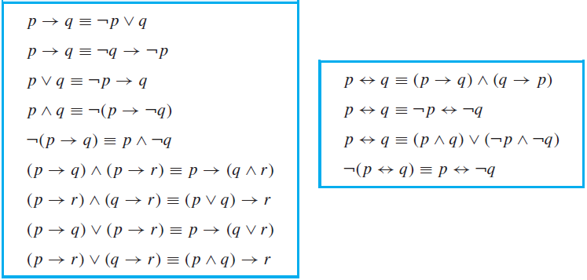
Önermelerin Eşdeğerliği
Koşullu ve İki Koşullu İfadeleri İçeren Mantıksal Eşdeğerlikler

Slide 25
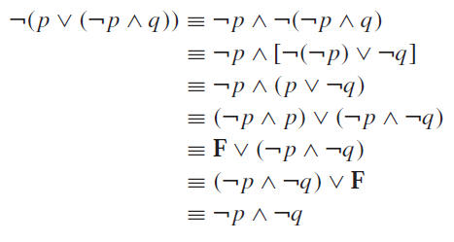
Önermelerin Eşdeğerliği
Örnek: Bir dizi mantıksal eşdeğerlik (sembolik türevler) geliştirerek ￢(p ∨ (￢p ∧ q)) ve ￢p ∧￢q ifadelerinin mantıksal olarak eşdeğer olduğunu gösterin.
De Morgan Kuralı
De Morgan Kuralı
Çift Değilleme Kuralı
Dağılma Kuralı
￢p ∧ q=F
Değişme Kuralı
Özdeşlik Kuralı

Slide 26
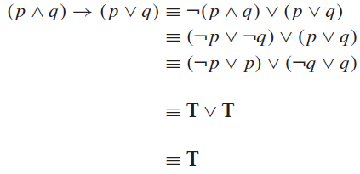
Önermelerin Eşdeğerliği
Örnek: Sembolik türevleri kullanarak (p ∧ q) → (p ∨ q) ifadesinin bir totoloji olduğunu gösterin.
p→ q ≡ ￢p ∨ q
De Morgan kuralı
Ayrım için değişme ve birleşme kuralları
Tersi kuralı
Baskınlık kuralı

Slide 27
Özet: Önermeli Lojik
Atomik önermeler : p, q, r, …
Boole operatörleri: ￢, ∨, ∧ , ⊕, →, ↔
Bileşik önermeler: (p ∧ q) → r
Eşdeğerlik: p ∧￢q ≡ ￢(p → q)
Eşdeğerlikleri kanıtlama:
Doğruluk tabloları
Sembolik türevler (mantıksal denklikler dizisi) p ≡ q ≡ r ≡…

Slide 28
Yüklemler Lojiği
“x > 3,” “x = y + 3,” “x + y = z,”
ve
“Bilgisayar x bir saldırgan tarafından saldırı altındadır,”
ve
“Bilgisayar x düzgün çalışıyor,”
gibi değişkenleri içeren ifadeler genellikle matematiksel iddialarda, bilgisayar programlarında ve sistem özelliklerinde bulunur.
Bu ifadeler değişkenlerin değerleri belirtilmediğinde ne doğru ne de yanlıştır.

Slide 29
Yüklemler Lojiği
“x 3’ten büyüktür” ifadesi iki bölümden oluşur. İlk bölüm, değişken x, ifadenin öznesidir. İkinci bölüm -yüklem, “3’ten büyüktür” - ifadenin öznesinin sahip olabileceği bir özelliktir.
"x 3'ten büyüktür" ifadesini P(x) ile gösterebiliriz, burada P "3'ten büyüktür" yüklemi temsil eder, x ise değişkendir. P(x) ifadesinin, P önerme fonksiyonunun x'teki değeri olduğu da söylenir.

Slide 30
Yüklemler Lojiği
Örnek: P(x) “x > 3” ifadesini göstersin. P(4) ve P(2)'nin doğruluk değerleri nelerdir?
Çözüm: “x > 3” ifadesinde x = 4 alınırsa P(4) ifadesini elde ederiz. Dolayısıyla “4 > 3” ifadesi olan P(4) doğrudur. Ancak “2 > 3” ifadesi olan P(2) yanlıştır.

Slide 31
Yüklemler Lojiği
Örnek: A(x) "x bilgisayarı bir saldırgan tarafından saldırı altında" ifadesini göstersin. Kampüsteki bilgisayarlardan yalnızca CS2 ve MATH1'in şu anda saldırı altında olduğunu varsayalım. A(CS1), A(CS2) ve A(MATH1)'in doğruluk değerleri nelerdir?
Çözüm: “Bilgisayar x bir saldırgan tarafından saldırı altında” ifadesinde x = CS1 ayarını yaparak A(CS1) ifadesini elde ederiz. CS1, şu anda saldırı altında olan bilgisayarlar listesinde olmadığı için, A(CS1)'nin yanlış olduğu sonucuna varıyoruz. Benzer şekilde, CS2 ve MATH1 saldırı altındaki bilgisayarlar listesinde olduğundan, A(CS2) ve A(MATH1)'in doğru olduğunu biliyoruz.

Slide 32
Yüklemler Lojiği
Örnek: Q(x, y) “x = y + 3” ifadesini göstersin. Q(1, 2) ve Q(3, 0) önermelerinin doğruluk değerleri nelerdir?
Çözüm: Q(1, 2)'yi elde etmek için, Q(x, y) ifadesinde x = 1 ve y = 2 olarak ayarlayın. Dolayısıyla Q(1, 2) “1 = 2 + 3” ifadesi yanlıştır. Q(3, 0) ifadesi “3 = 0 + 3” doğru olan bir önermedir.

Slide 33
Yüklemler Lojiği
Örnek: Q(x, y): x y’nin başkentidir. Dolayısıyla,
Q(Ankara, TURKEY) TRUE
Q(Washington D.C., U.S.A.) TRUE
Q(Hilo, Hawaii) FALSE
Q(Massachusetts, Boston) FALSE
Q(Denver, Colorado) TRUE
Q(New York, New York) FALSE

Slide 34
Niceleyiciler
Önerme fonksiyonundaki değişkenlere değerler atandığında, ortaya çıkan ifade belirli bir doğruluk değerine sahip bir önerme olur. Bununla birlikte, niceleme adı verilen, bir önerme fonksiyonundan bir önerme yaratmanın başka bir önemli yolu daha vardır.
Niceleme, bir yüklemin bir dizi öğe üzerinde ne kadar doğru olduğunu ifade eder. Hepsi, bazıları, çoğu, hiçbiri ve bir kaçı sözcükleri nicelemelerde kullanılır.

Slide 35
Evrensel Niceleyici
P(x)'in evrensel nicelemesi şu ifadedir:
Alandaki tüm x değerleri için P(x).
∀xP(x) gösterimi, P(x)'in evrensel niceliğini belirtir. Burada ∀ evrensel niceleyici olarak adlandırılır.
∀xP(x)'i “tüm xP(x) için” veya “her xP(x) için” olarak okuruz.
P(x)'in yanlış olduğu bir öğeye ∀xP(x)'in karşı örneği denir.

Slide 36
Evrensel Niceleyici
Örnek: P(x), “x + 1 > x” ifadesi olsun. Tanım kümesinin tüm gerçek sayılardan oluştuğu ∀xP(x) nicelemesinin doğruluk değeri nedir?
Çözüm: P(x) tüm x reel sayıları için doğru olduğundan, ∀xP(x) nicelemesi doğrudur.
Örnek: Q(x), “x < 2” ifadesi olsun. Tanım kümesinin tüm gerçek sayılardan oluştuğu ∀xQ(x) nicelemesinin doğruluk değeri nedir?
Çözüm: Q(x) her x reel sayısı için doğru değildir, çünkü örneğin Q(3) yanlıştır. Yani, x = 3, ∀xQ(x) ifadesi için bir karşı örnektir. Dolayısıyla ∀xQ(x) yanlıştır.

Slide 37
Varlık Niceleyicisi
P(x)'in varlık niceleyicisi şöyle bir önermedir:
“P(x) olacak şekilde tanım kümesinde bir x öğesi var.”
P(x)'in varlık niceleyicisi için ∃xP(x) gösterimini kullanırız. Burada ∃ varlık niceleyicisi olarak adlandırılır.
Varlık niceleyicisi ∃xP(x) şu şekilde okunur
“ Bazı x’ler için P(x) doğru”,“P(x) olacak şekilde bir x var”, “P(x) olacak şekilde en az bir x vardır”veya"Bazı xP(x) için."

Slide 38
Varlık Niceleyicisi
Örnek: P(x) “x > 3” ifadesini göstersin. Tanım kümesinin tüm gerçek sayılardan oluştuğu ∃xP(x) nicelemesinin doğruluk değeri nedir?
Çözüm: Çünkü "x > 3" bazen doğrudur - örneğin, x = 4 olduğunda - P(x)'in ∃xP(x) olan varlık nicelemesi doğrudur.
Örnek: Q(x) "x = x + 1" ifadesini göstersin. Tanım kümesinin tüm gerçek sayılardan oluştuğu ∃xQ(x) nicelemesinin doğruluk değeri nedir?
Çözüm: Q(x) her x gerçek sayısı için yanlış olduğundan, Q(x)'in ∃xQ(x) olan varlık nicelemesi yanlıştır.

Slide 39
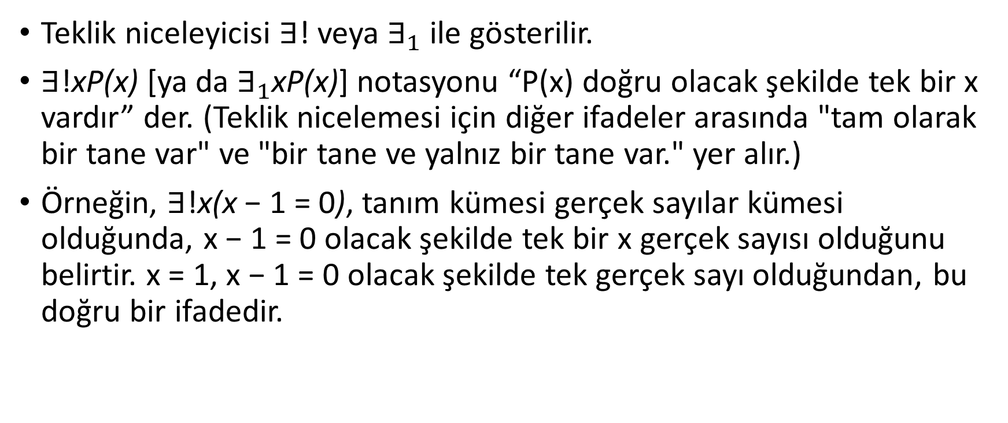
Teklik Niceleyicisi
Teklik niceleyicisi ∃! veya $∃_{1}$ ile gösterilir.
∃!xP(x) [ya da $∃_{1}$xP(x)] notasyonu “P(x) doğru olacak şekilde tek bir x vardır” der. (Teklik nicelemesi için diğer ifadeler arasında "tam olarak bir tane var" ve "bir tane ve yalnız bir tane var." yer alır.)
Örneğin, ∃!x(x − 1 = 0), tanım kümesi gerçek sayılar kümesi olduğunda, x − 1 = 0 olacak şekilde tek bir x gerçek sayısı olduğunu belirtir. x = 1, x − 1 = 0 olacak şekilde tek gerçek sayı olduğundan, bu doğru bir ifadedir.

Slide 40
Niceleyicilerin Önceliği
∀ ve ∃ niceleyicileri, önermeler hesabındaki tüm mantıksal operatörlerden daha yüksek önceliğe sahiptir.
Örneğin, ∀xP(x) ∨ Q(x), ∀xP(x) ve Q(x)'un ayrışımıdır. Başka bir deyişle, ∀x(P(x) ∨ Q(x)), (∀xP(x)) ∨ Q(x) anlamına gelir.

Slide 41
Bağımsız ve Bağımlı Değişkenler
P(x) gibi bir ifadenin bağımsız bir x değişkenine sahip olduğu söylenir (yani, x tanımsızdır).
Bir niceleyici (∀ veya ∃), bir veya daha fazla bağımsız değişkene sahip bir ifade üzerinde çalışır ve bir veya daha fazla bağlı değişkene sahip bir ifade üretmek için bu değişkenlerden birini veya daha fazlasını bağlar.

Slide 42
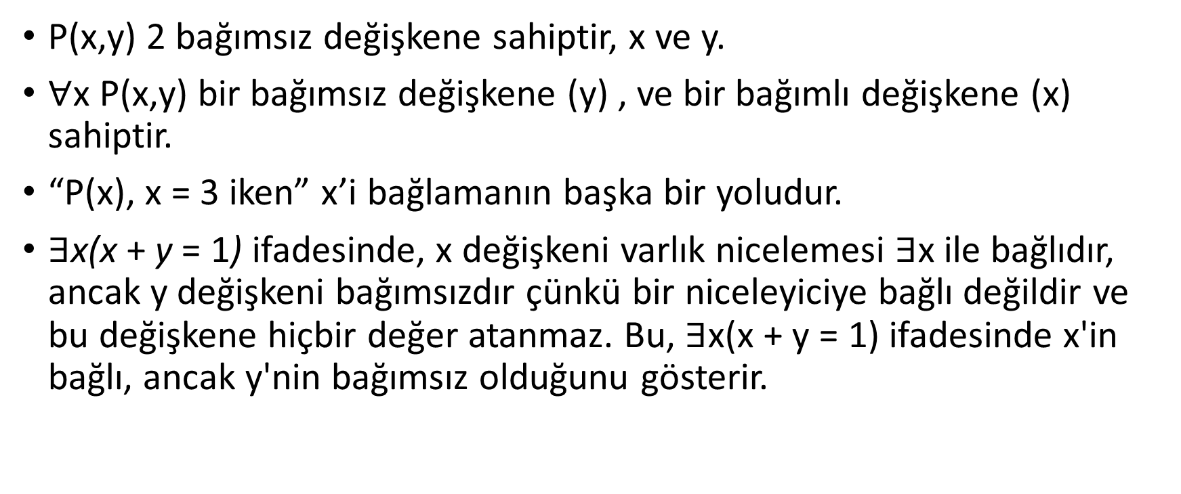
Bağımsız ve Bağımlı Değişkenler
P(x,y) 2 bağımsız değişkene sahiptir, x ve y.
$∀$x P(x,y) bir bağımsız değişkene (y) , ve bir bağımlı değişkene (x) sahiptir.
“P(x), x = 3 iken” x’i bağlamanın başka bir yoludur.
∃x(x + y = 1) ifadesinde, x değişkeni varlık nicelemesi ∃x ile bağlıdır, ancak y değişkeni bağımsızdır çünkü bir niceleyiciye bağlı değildir ve bu değişkene hiçbir değer atanmaz. Bu, ∃x(x + y = 1) ifadesinde x'in bağlı, ancak y'nin bağımsız olduğunu gösterir.

Slide 43
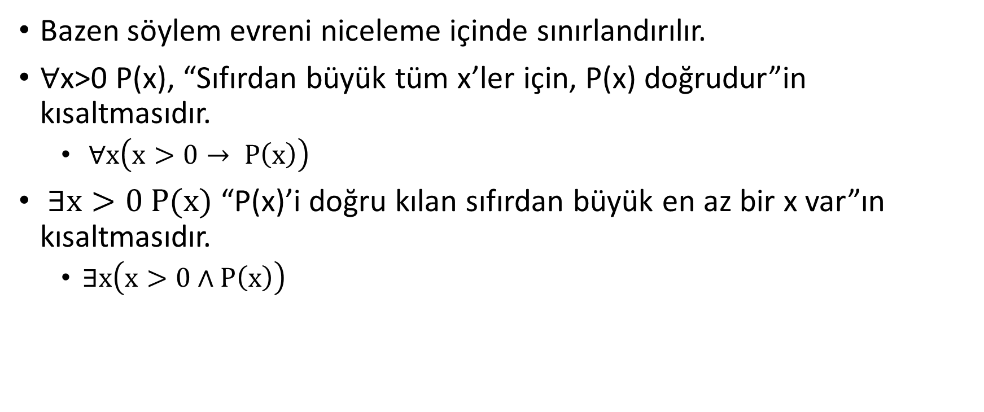
Sınırlı Alanda Niceleyiciler
Bazen söylem evreni niceleme içinde sınırlandırılır.
∀x>0 P(x), “Sıfırdan büyük tüm x’ler için, P(x) doğrudur”in kısaltmasıdır.
$∀x\left(x>0→ P\left(x\right)\right)$
$∃x>0 P(x)$ “P(x)’i doğru kılan sıfırdan büyük en az bir x var”ın kısaltmasıdır.
$∃x\left(x>0∧P\left(x\right)\right)$

Slide 44
Niceleyicileri İçeren Mantıksal Eşdeğerlikler
Yüklemleri ve niceleyicileri içeren ifadeler, ancak ve ancak bu ifadelere hangi yüklemlerin ikame edildiğine ve bu önerme fonksiyonlarındaki değişkenler için hangi söylem alanının kullanıldığına bakılmaksızın aynı doğruluk değerine sahiplerse mantıksal olarak eşdeğerdir.
Yüklemleri ve niceleyicileri içeren iki S ve T ifadesinin mantıksal olarak eşdeğer olduğunu belirtmek için S ≡ T gösterimini kullanırız.

Slide 45
Niceleyicilerin Değili
“Sınıfınızdaki her öğrenci bir matematik dersi almıştır” ifadesinin olumsuzluğunu düşünün.
Bu ifade evrensel bir nicelemedir, yani ∀xP(x), burada P(x) "x matematik dersini almıştır" ifadesidir ve tanım kümesi sınıfınızdaki öğrencilerden oluşur.
Bu ifadenin olumsuzu “Sınıfınızdaki her öğrencinin matematik dersi almış olması söz konusu değildir.” Bu, "Sınıfınızda matematik dersi almamış bir öğrenci var" ile eşdeğerdir. Ve bu basitçe, orijinal önerme fonksiyonunun değilinin varlık nicelemesidir. Yani, ∃x ￢P(x).
￢∀xP(x) ≡ ∃x ￢P(x).

Slide 46

Niceleyicilerin Değili
$∃x P(x):$“Sınıfta matematik dersi almış bir öğrenci var.” olsun.
“Sınıfta matematik dersi almış öğrenci yok”
￢$∃$xP(x) ≡ $∀$x ￢P(x).

Slide 47
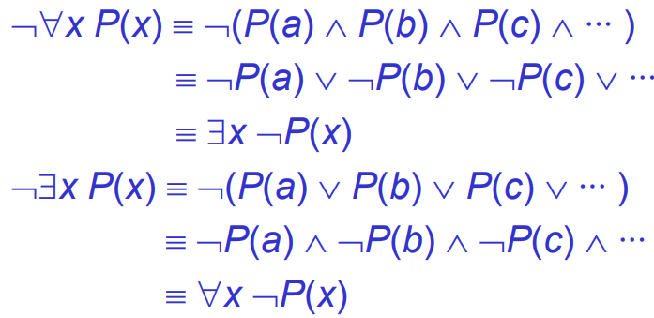

Niceleyicilerin Değili
Niceleyici tanımları: Tanım kümesi {a, b, c,…} ise
$∀xP\left(x\right)≡P\left(a\right)∧P\left(b\right)∧P\left(c\right)∧…$
$∃xP\left(x\right)≡P\left(a\right)∨P\left(b\right)∨P\left(c\right)∨…$
Bunlardan, şu kuralları kanıtlayabiliriz:

Slide 48
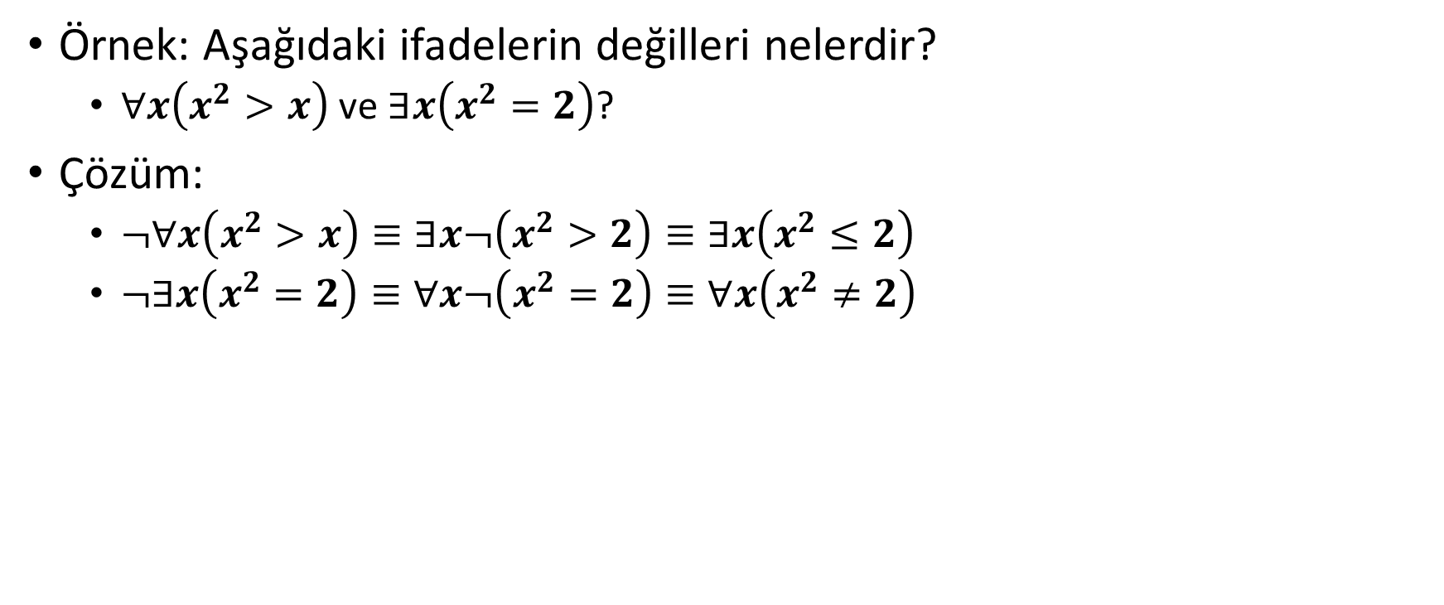
Niceleyicilerin Değili
Örnek: Aşağıdaki ifadelerin değilleri nelerdir?
$∀x\left(x^{2}>x\right)$ ve$∃x\left(x^{2}=2\right)$?
Çözüm:
$¬∀x\left(x^{2}>x\right)≡∃x¬\left(x^{2}>2\right)≡∃x\left(x^{2}≤2\right)$
$¬∃x\left(x^{2}=2\right)≡∀x¬\left(x^{2}=2\right)≡∀x\left(x^{2}≠2\right)$

Slide 49
İç İçe Niceleyiciler
İki Değişkenin Niceliği
İfade | Ne zaman Doğru? | Ne zaman Yanlış?
∀x∀yP(x, y) ∀y∀xP(x, y) | P(x, y) her x, y çifti için doğrudur. | P(x, y)'nin yanlış olduğu bir x, y çifti vardır.
∀x∃yP(x, y) | Her x için, P(x, y)'nin doğru olduğu bir y vardır. | Her y için P(x, y) yanlış olacak şekilde bir x vardır.
∃x∀yP(x, y) | Her y için P(x, y)'nin doğru olduğu bir x vardır. | Her x için, P(x, y)'nin yanlış olduğu bir y vardır.
∃x∃yP(x, y) ∃y∃xP(x, y) | P(x, y)'nin doğru olduğu bir x, y çifti vardır. | P(x, y) her x, y çifti için yanlıştır.

Slide 50
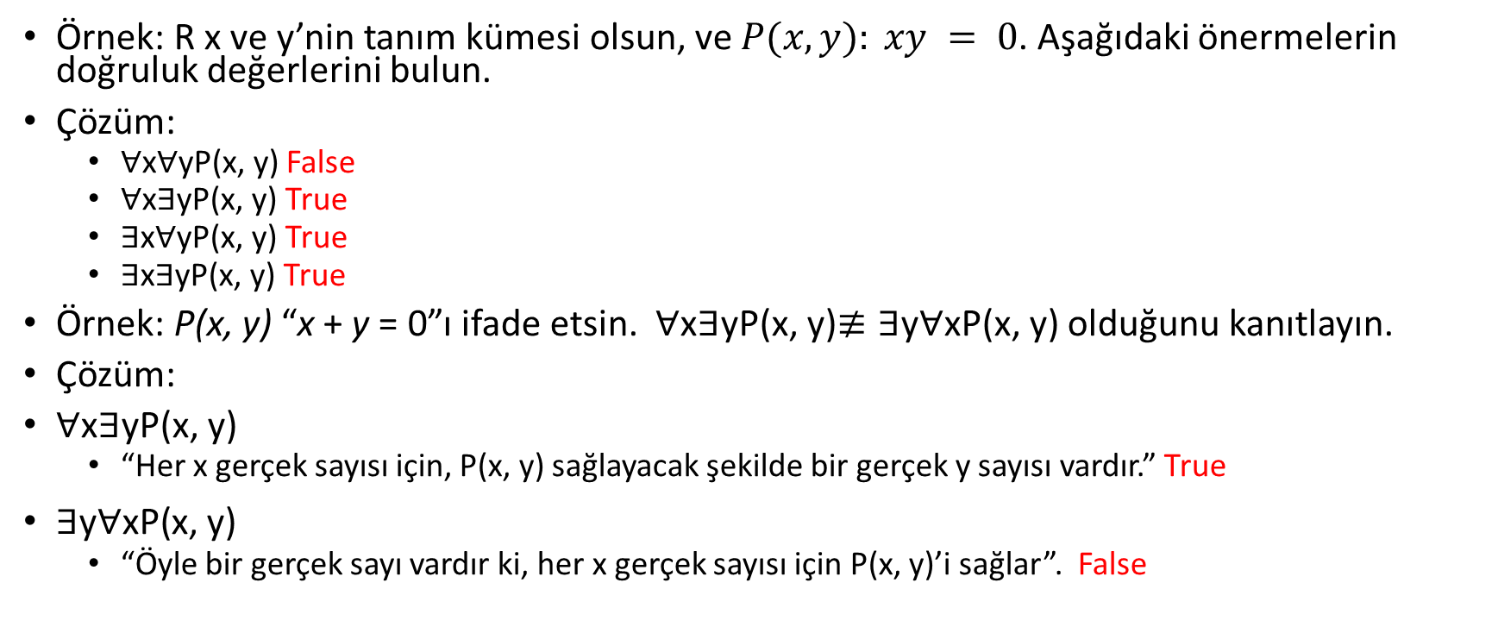
İç İçe Niceleyiciler
Örnek: R x ve y’nin tanım kümesi olsun, ve $P(x,y): xy = 0$. Aşağıdaki önermelerin doğruluk değerlerini bulun.
Çözüm:
∀x∀yP(x, y) False
∀x∃yP(x, y) True
∃x∀yP(x, y) True
∃x∃yP(x, y) True
Örnek: P(x, y) “x + y = 0”ı ifade etsin. ∀x∃yP(x, y)$≢\text{∃}\text{y}\text{∀}\text{x}\text{P}\text{(}\text{x}\text{, }\text{y}\text{)}$ olduğunu kanıtlayın.
Çözüm:
∀x∃yP(x, y)
“Her x gerçek sayısı için, P(x, y) sağlayacak şekilde bir gerçek y sayısı vardır.” True
$\text{∃}\text{y}\text{∀}\text{x}\text{P}\text{(}\text{x}\text{, }\text{y}\text{)}$
“Öyle bir gerçek sayı vardır ki, her x gerçek sayısı için P(x, y)’i sağlar”. False

Slide 51
Çıkarım Kuralları
Argüman (İfade): Bir sonuçla biten ifadeler dizisi. Bir ifadede son önerme hariç tüm elemanlar ön koşul/hipotez olarak, son önerme de sonuç olarak adlandırılır.
Bir ifadenin tüm ön koşullarının doğruluğu sonucun doğruluğu anlamına geliyorsa ifade geçerlidir.
Bir ifade formu önermesel değişkenlere ön koşullarda hangi önermeleri koyarsak koyalım geçerlidir ve sonuç ön koşulların hepsi doğru olduğunda doğrudur.
Geçerli olmayan bir ifade formuna yanıltmaca denir.

Slide 52
Geçerli İfadeler
Örnek: Bir mantıksal ifade: Tüm gece dans edersem, yorulurum.
Tüm gece dans ettim. Bu yüzden yoruldum.
Temel değişkenlerin mantıksal temsili:
p: Tüm gece dans ettim.
q: Yoruldum.
İfadenin mantıksal analizi:
p → q ön koşul 1
p ön koşul 2
∴ q sonuç

Slide 53
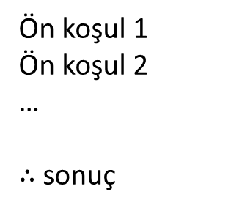
Çıkarım Kuralları
Bir Çıkarım Kuralı, belirli formlardaki bir dizi ön koşul ifadenin hepsinin doğru olduğunu biliyorsak, o zaman belirli bir ilgili sonuç ifadesinin doğru olduğunu geçerli bir şekilde çıkarabileceğimizi belirleyen bir kalıptır.
Ön koşul 1
Ön koşul 2
…
$∴$ sonuç

Slide 54
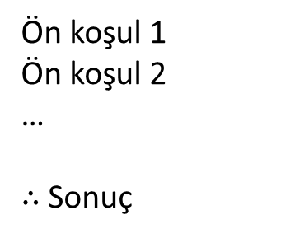
Çıkarım Kuralları
Her geçerli mantıksal çıkarım kuralı, totoloji olan bir çıkarıma karşılık gelir.
Karşılık gelen totoloji:
((Ön koşul 1) ∧ (Ön koşul 2) ∧ …) → Sonuç
Ön koşul 1
Ön koşul 2
…
$∴$ Sonuç
Çıkarım Kuralı

Slide 55
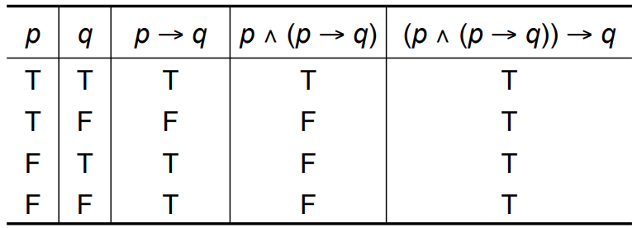
Çıkarım Kuralları
(p ∧ (p → q)) → q totolojisi modus ponens (olumlu sonuç) veya ayırma ilkesi adı verilen çıkarım kuralının temelidir.

Slide 56
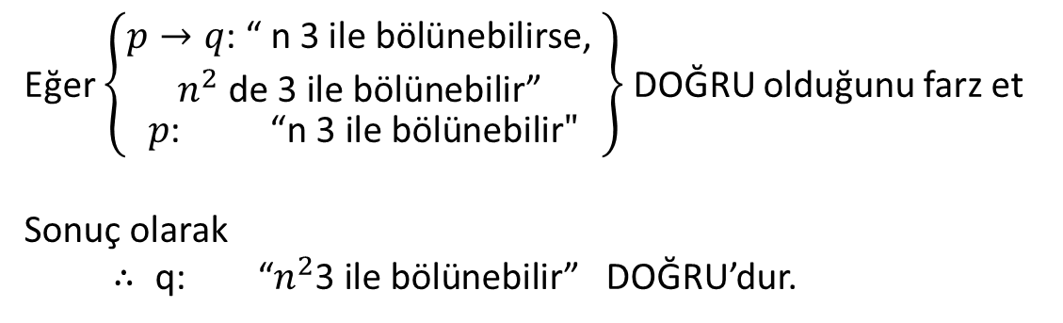
Çıkarım Kuralları
Örnek: "Bugün kar yağarsa, kayak yapacağız" koşullu ifadesi ve "Bugün kar yağıyor" hipotezinin doğru olduğunu varsayalım. Dolayısıyla, modus ponens gereği, “Kayak yapacağız” koşullu ifadesinin doğru olduğu sonucu çıkar.
Örnek:
Eğer $\left\{\begin{matrix}\begin{aligned}p→q\text{: }\text{“ }\text{n}\text{ 3} \text{ile} \text{b}\text{ö}\text{l}\text{ü}\text{nebilirse}\text{, } \\ n^{2} \text{de}\text{ 3 }\text{ile} \text{b}\text{ö}\text{l}\text{ü}\text{nebilir}\text{” } \end{aligned} \\ p\text{: }\text{“}\text{n}\text{ 3} \text{ile} \text{b}\text{ö}\text{l}\text{ü}\text{nebilir}"\end{matrix}\right\}$ DOĞRU olduğunu farz et
Sonuç olarak
$∴ \text{q}\text{:} \text{“}n^{2}\text{3 }\text{ile} \text{b}\text{ö}\text{l}\text{ü}\text{nebilir}\text{”}$ DOĞRU’dur.

Slide 57
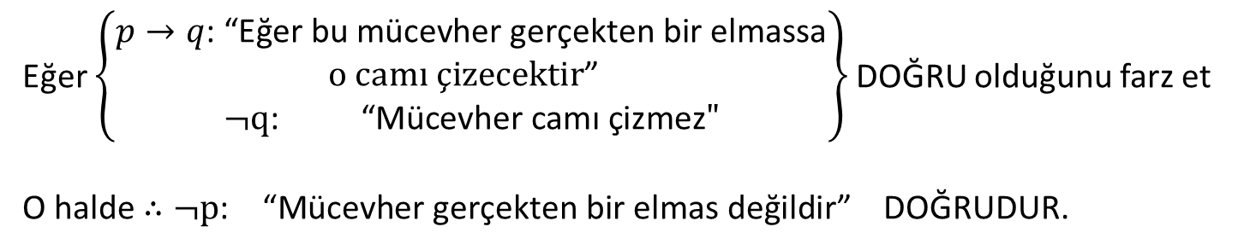
Çıkarım Kuralları
(¬q ∧ (p →q)) → ¬p totolojisi modus tollens (olumsuz sonuç çıkarma) adı verilen çıkarım kuralının temelidir .
Eğer $\left\{\begin{matrix}\begin{aligned}p→q\text{: }\text{“}\text{E}\text{ğ}\text{er} \text{bu} \text{m}\text{ü}\text{cevher} \text{ger}\text{ç}\text{ekten} \text{bir} \text{elmassa} \\ o camı çiz\text{ecektir}\text{” } \end{aligned} \\ ¬\text{q}\text{: }\text{“}\text{M}\text{ü}\text{cevher} \text{cam}\text{ı ç}\text{izmez}"\end{matrix}\right\}$ DOĞRU olduğunu farz et
O halde $∴¬\text{p}\text{:} \text{“}\text{M}\text{ü}\text{cevher} \text{ger}\text{ç}\text{ekten} \text{bir} \text{elmas} \text{de}\text{ğ}\text{ildir}\text{”}$ DOĞRUDUR.

Slide 58
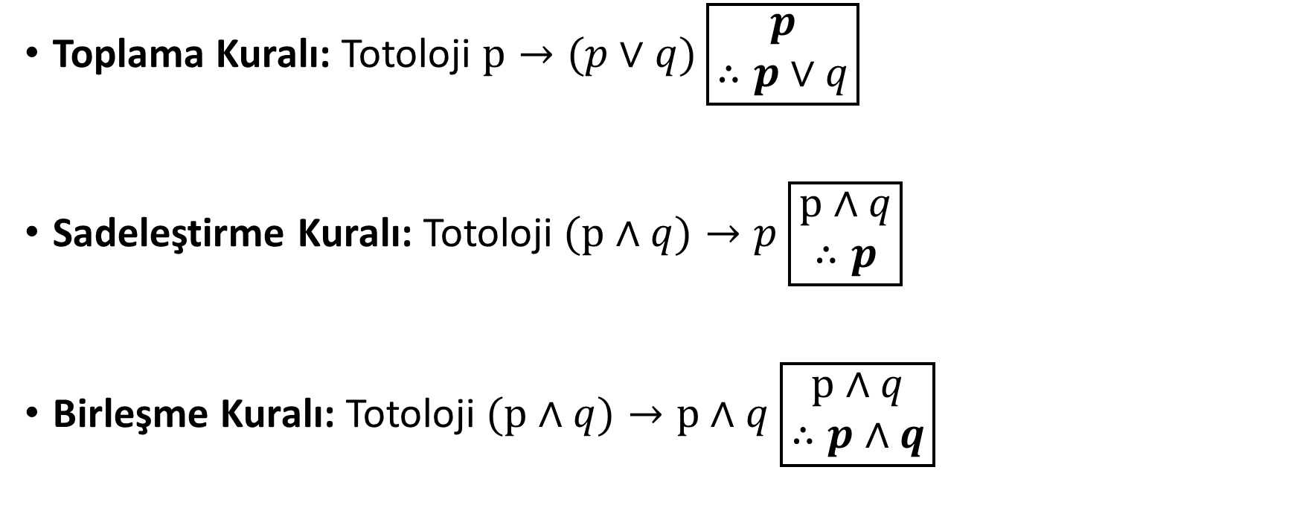
Çıkarım Kuralları
Toplama Kuralı: Totoloji $\text{p}→(p∨q)$ $\boxed{\begin{aligned}p \\ ∴p∨q\end{aligned}}$
Sadeleştirme Kuralı: Totoloji $(\text{p}∧q)→p$ $\boxed{\begin{aligned}\text{p}∧q \\ ∴p\end{aligned}}$
Birleşme Kuralı: Totoloji $(\text{p}∧q)→\text{p}∧q$ $\boxed{\begin{aligned}\text{p}∧q \\ ∴p∧q\end{aligned}}$

Slide 59
Çıkarım Kuralları
Aşağıdaki argümanların temelini hangi çıkarım kuralının oluşturduğunu belirtin:
Sıcaklık şu an donma noktasının altında. Bu nedenle, şu anda hava ya donma noktasının altında ya da yağmur yağıyor.
Şu anda sıcaklık donma noktasının altında ve yağmur yağıyor. Bu nedenle, sıcaklık şimdi donma noktasının altında.
p: Sıcaklık şu an donma noktasının altında. q: Şu an yağmur yağıyor.
p → (p ∨ q) (toplama kuralı)
(p ∧ q) → p (sadeleştirme kuralı)

Slide 60
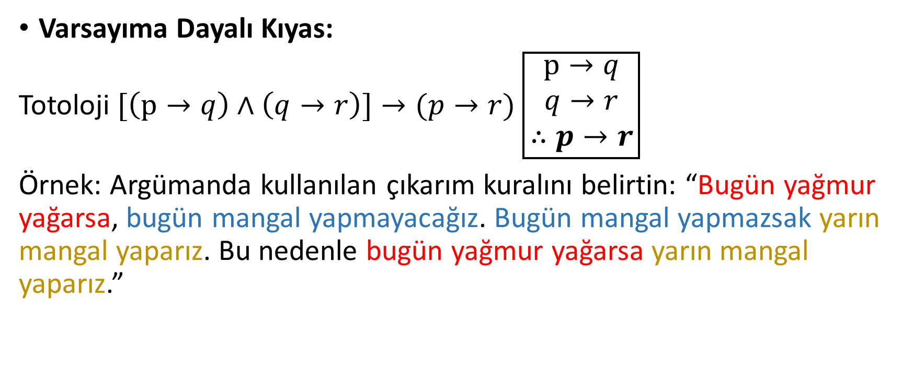
Çıkarım Kuralları
Varsayıma Dayalı Kıyas:
Totoloji $[\left(\text{p}→q\right)∧\left(q→r\right)]→(p→r)$ $\boxed{\begin{aligned}\text{p}→q \\ q→r \\ ∴p→r\end{aligned}}$
Örnek: Argümanda kullanılan çıkarım kuralını belirtin: “Bugün yağmur yağarsa, bugün mangal yapmayacağız. Bugün mangal yapmazsak yarın mangal yaparız. Bu nedenle bugün yağmur yağarsa yarın mangal yaparız.”

Slide 61
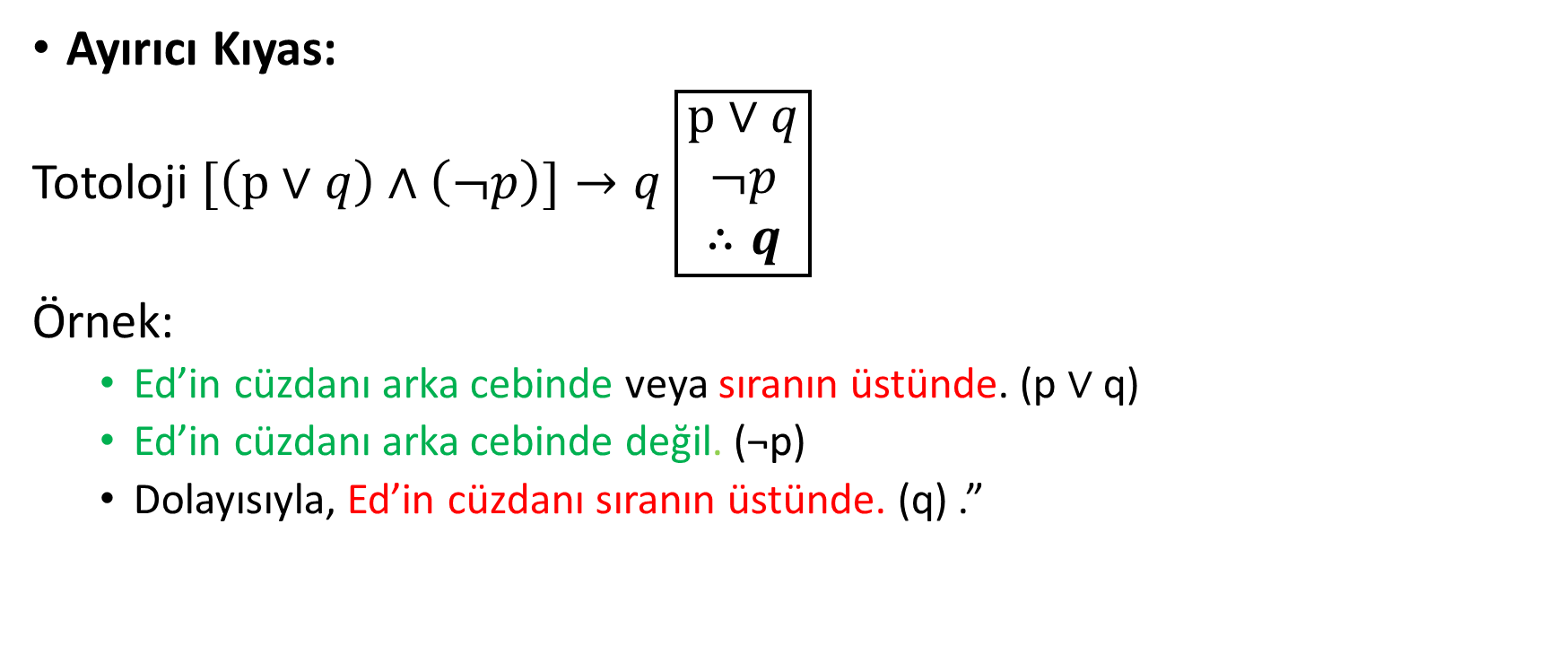
Çıkarım Kuralları
Ayırıcı Kıyas:
Totoloji $[\left(\text{p}∨q\right)∧\left(¬p\right)]→q$ $\boxed{\begin{aligned}\text{p}∨q \\ ¬p \\ ∴q\end{aligned}}$
Örnek:
Ed’in cüzdanı arka cebinde veya sıranın üstünde. (p ∨ q)
Ed’in cüzdanı arka cebinde değil. (¬p)
Dolayısıyla, Ed’in cüzdanı sıranın üstünde. (q) .”

Slide 62
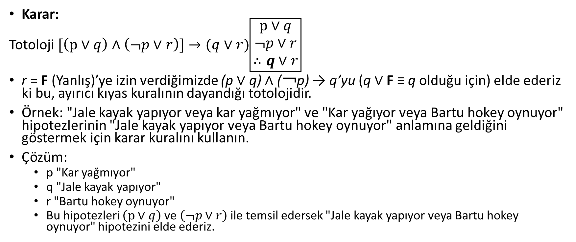
Çıkarım Kuralları
Karar:
Totoloji $[\left(\text{p}∨q\right)∧\left(¬p∨r\right)]→(q∨r)\boxed{\begin{aligned}\text{p}∨q \\ ¬p∨r \\ ∴q∨r\end{aligned}}$
r = F (Yanlış)’ye izin verdiğimizde (p ∨ q) ∧ (￢p) → q’yu (q ∨ F ≡ q olduğu için) elde ederiz ki bu, ayırıcı kıyas kuralının dayandığı totolojidir.
Örnek: "Jale kayak yapıyor veya kar yağmıyor" ve "Kar yağıyor veya Bartu hokey oynuyor" hipotezlerinin "Jale kayak yapıyor veya Bartu hokey oynuyor" anlamına geldiğini göstermek için karar kuralını kullanın.
Çözüm:
p "Kar yağmıyor"
q "Jale kayak yapıyor"
r "Bartu hokey oynuyor"
Bu hipotezleri $\left(\text{p}∨q\right)$ ve $\left(¬p∨r\right)$ ile temsil edersek "Jale kayak yapıyor veya Bartu hokey oynuyor" hipotezini elde ederiz.

Slide 63
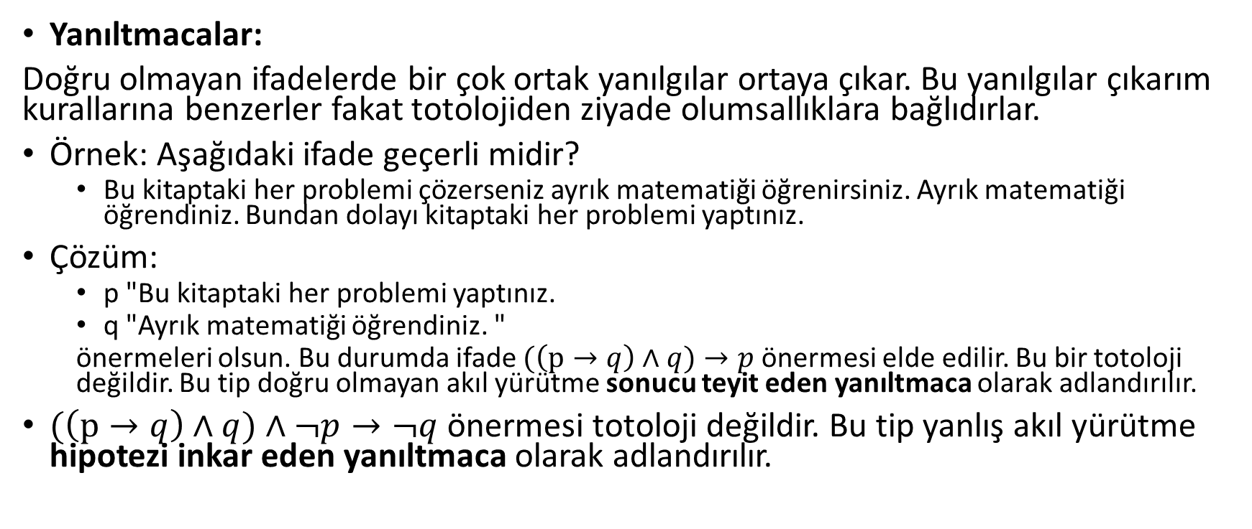
Çıkarım Kuralları
Yanıltmacalar:
Doğru olmayan ifadelerde bir çok ortak yanılgılar ortaya çıkar. Bu yanılgılar çıkarım kurallarına benzerler fakat totolojiden ziyade olumsallıklara bağlıdırlar.
Örnek: Aşağıdaki ifade geçerli midir?
Bu kitaptaki her problemi çözerseniz ayrık matematiği öğrenirsiniz. Ayrık matematiği öğrendiniz. Bundan dolayı kitaptaki her problemi yaptınız.
Çözüm:
p "Bu kitaptaki her problemi yaptınız.
q "Ayrık matematiği öğrendiniz. "
önermeleri olsun. Bu durumda ifade $(\left(\text{p}→q\right)∧q)→p$ önermesi elde edilir. Bu bir totoloji değildir. Bu tip doğru olmayan akıl yürütme sonucu teyit eden yanıltmaca olarak adlandırılır.
$(\left(\text{p}→q\right)∧q)∧¬p→¬q$ önermesi totoloji değildir. Bu tip yanlış akıl yürütme hipotezi inkar eden yanıltmaca olarak adlandırılır.

Slide 64
İspat
İspat Terminolojisi
Bir ispat, matematiksel bir ifadenin doğruluğunu belirleyen geçerli bir argümandır.
Aksiyom (veya varsayım): doğru olduğu varsayılan bir ifade.
Teorem: Doğruluğu kanıtlanmış bir ifade.
Hipotez, öncül: Hakkında akıl yürüttüğümüz yapıları tanımlayan (genellikle kanıtlanmamış) bir varsayım.
Lemma: Büyük bir teoremi kanıtlamak için basamak olarak kullanılan küçük bir teorem.
Sonuç: İspatı yapılmış bir teoremden doğrudan elde edilen bir teoremdir.
Sezgisel Çıkarım: Doğru ifade olduğu öne sürülen genelde kısmi delilleri baz alan bir ifade. (Bir varsayımın, ne olursa olsun, doğru olduğuna yaygın olarak inanılabilir.)

Slide 65
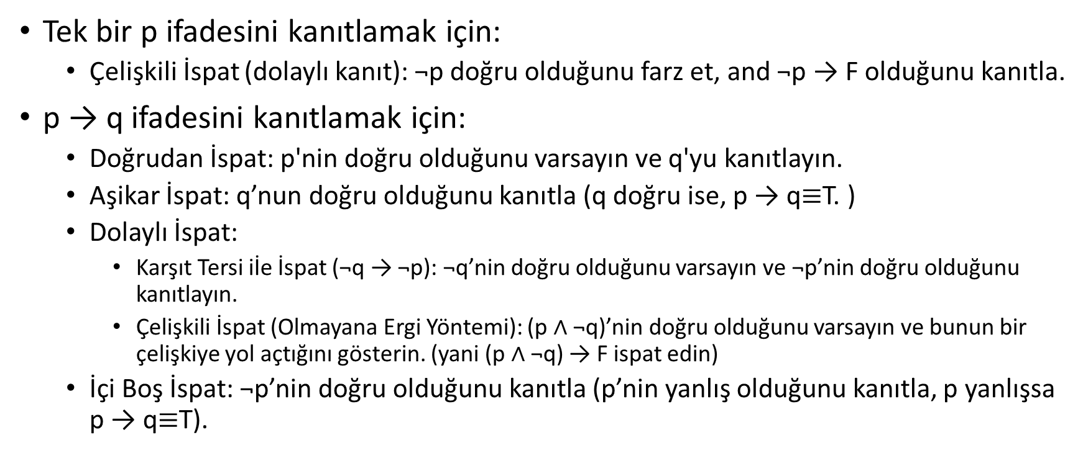
Teoremleri Kanıtlama Yöntemleri
Tek bir p ifadesini kanıtlamak için:
Çelişkili İspat (dolaylı kanıt): ¬p doğru olduğunu farz et, and ¬p → F olduğunu kanıtla.
p → q ifadesini kanıtlamak için:
Doğrudan İspat: p'nin doğru olduğunu varsayın ve q'yu kanıtlayın.
Aşikar İspat: q’nun doğru olduğunu kanıtla (q doğru ise, p → q$≡$T. )
Dolaylı İspat:
Karşıt Tersi iİe İspat (¬q → ¬p): ¬q’nin doğru olduğunu varsayın ve ¬p’nin doğru olduğunu kanıtlayın.
Çelişkili İspat (Olmayana Ergi Yöntemi): (p ∧ ¬q)’nin doğru olduğunu varsayın ve bunun bir çelişkiye yol açtığını gösterin. (yani (p ∧ ¬q) → F ispat edin)
İçi Boş İspat: ¬p’nin doğru olduğunu kanıtla (p’nin yanlış olduğunu kanıtla, p yanlışsa p → q$≡$T).

Slide 66
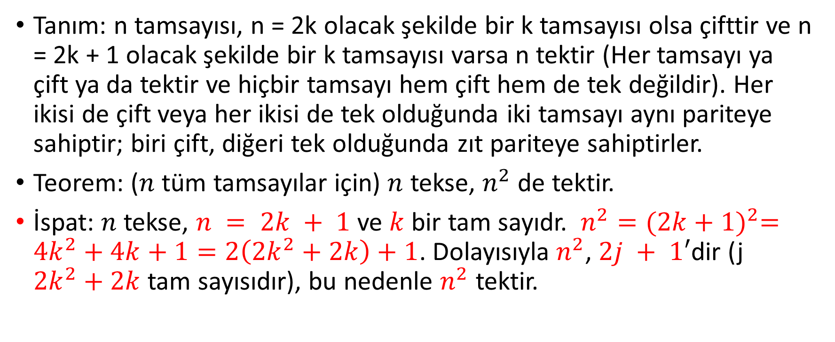
Doğrudan İspat
Tanım: n tamsayısı, n = 2k olacak şekilde bir k tamsayısı olsa çifttir ve n = 2k + 1 olacak şekilde bir k tamsayısı varsa n tektir (Her tamsayı ya çift ya da tektir ve hiçbir tamsayı hem çift hem de tek değildir). Her ikisi de çift veya her ikisi de tek olduğunda iki tamsayı aynı pariteye sahiptir; biri çift, diğeri tek olduğunda zıt pariteye sahiptirler.
Teorem: ($n$ tüm tamsayılar için) $n$ tekse, $n^{2}$ de tektir.
İspat: $n$ tekse, $n = 2k + 1$ ve $k$ bir tam sayıdr. $n^{2}={(2k+1)}^{2}=4k^{2}+4k+1=2\left(2k^{2}+2k\right)+1$. Dolayısıyla $n^{2}$, $2j + 1′$dir (j $2k^{2}+2k$ tam sayısıdır), bu nedenle $n^{2}$ tektir.

Slide 67
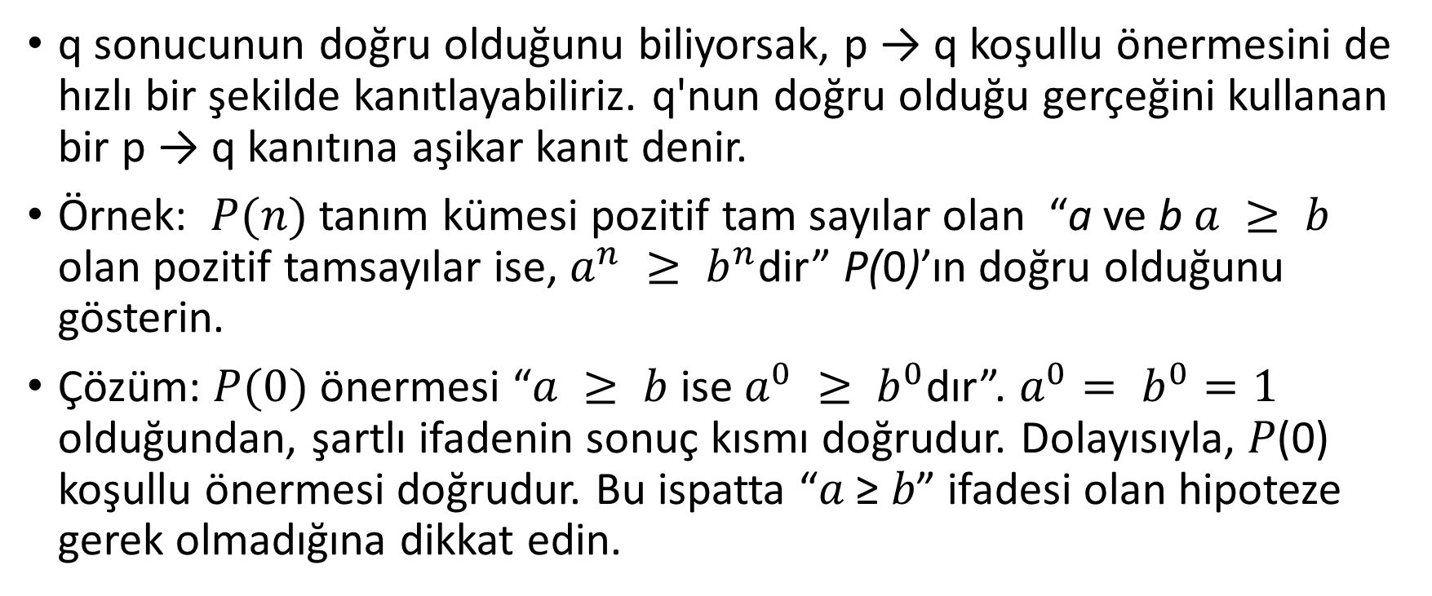
Aşikar İspat
q sonucunun doğru olduğunu biliyorsak, p → q koşullu önermesini de hızlı bir şekilde kanıtlayabiliriz. q'nun doğru olduğu gerçeğini kullanan bir p → q kanıtına aşikar kanıt denir.
Örnek: $P(n)$tanım kümesi pozitif tam sayılar olan “a ve b $a ≥ b$ olan pozitif tamsayılar ise, $a^{n} ≥ b^{n}$dir” P(0)’ın doğru olduğunu gösterin.
Çözüm: $P(0)$ önermesi “$a ≥ b$ ise $a^{0} ≥ b^{0}$dır”. $a^{0}= b^{0}=1$ olduğundan, şartlı ifadenin sonuç kısmı doğrudur. Dolayısıyla, 𝑃(0) koşullu önermesi doğrudur. Bu ispatta “𝑎 ≥ 𝑏” ifadesi olan hipoteze gerek olmadığına dikkat edin.

Slide 68
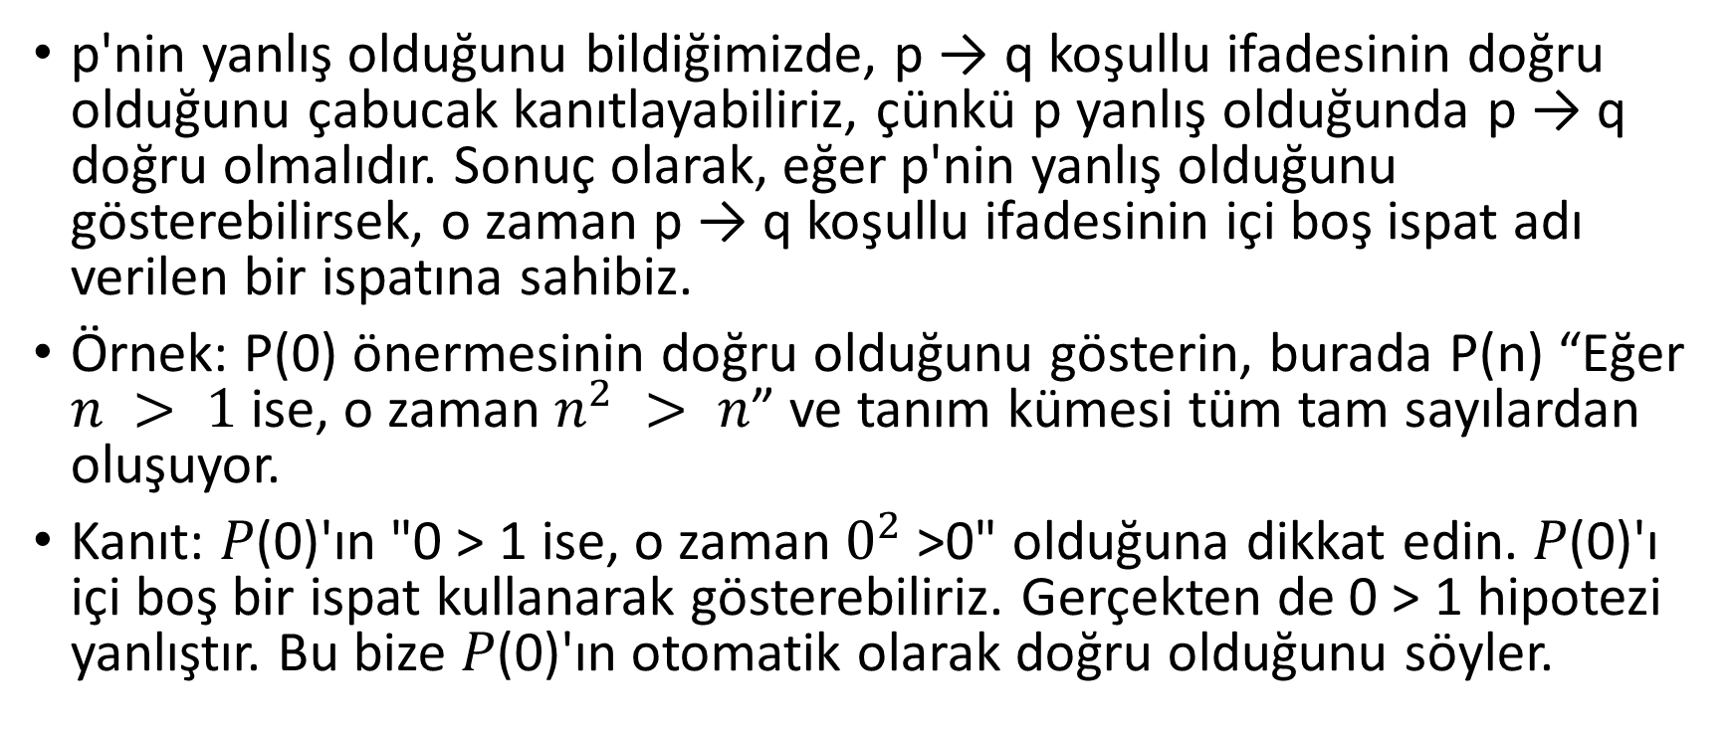
İçi Boş İspat
p'nin yanlış olduğunu bildiğimizde, p → q koşullu ifadesinin doğru olduğunu çabucak kanıtlayabiliriz, çünkü p yanlış olduğunda p → q doğru olmalıdır. Sonuç olarak, eğer p'nin yanlış olduğunu gösterebilirsek, o zaman p → q koşullu ifadesinin içi boş ispat adı verilen bir ispatına sahibiz.
Örnek: P(0) önermesinin doğru olduğunu gösterin, burada P(n) “Eğer $n > 1$ise, o zaman $n^{2} > n$” ve tanım kümesi tüm tam sayılardan oluşuyor.
Kanıt: 𝑃(0)'ın "0 > 1 ise, o zaman $0^{2}$ >0" olduğuna dikkat edin. 𝑃(0)'ı içi boş bir ispat kullanarak gösterebiliriz. Gerçekten de 0 > 1 hipotezi yanlıştır. Bu bize 𝑃(0)'ın otomatik olarak doğru olduğunu söyler.

Slide 69
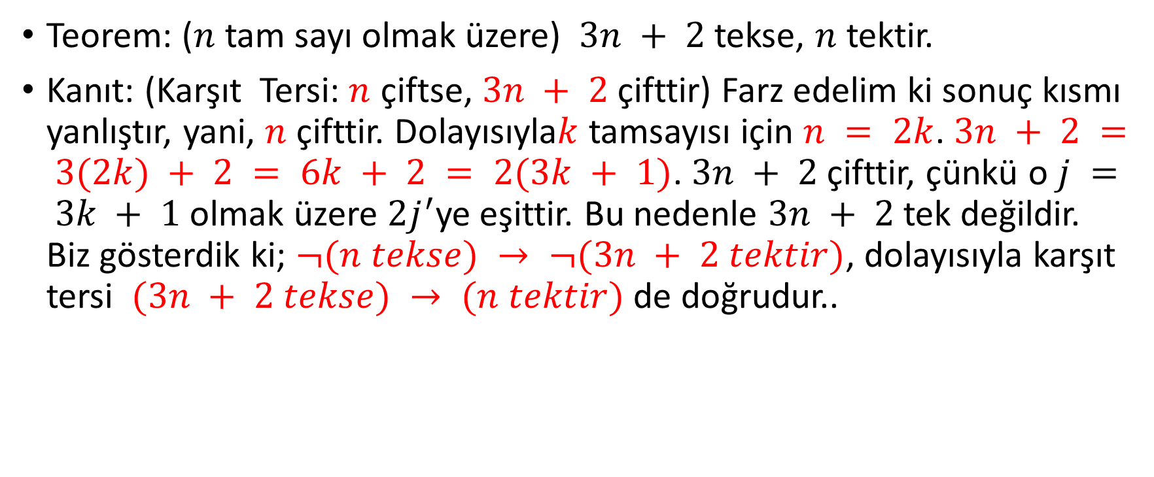
Dolaylı İspat (Karşıt Tersi İle)
Teorem: ($n$ tam sayı olmak üzere) $3n + 2$tekse, $n$ tektir.
Kanıt: (Karşıt Tersi: $n$ çiftse, $3n + 2$ çifttir) Farz edelim ki sonuç kısmı yanlıştır, yani, $n$ çifttir. Dolayısıyla$k$ tamsayısı için $n = 2k$. $3n + 2 = 3(2k) + 2 = 6k + 2 = 2(3k + 1)$. $3n + 2$ çifttir, çünkü o $j = 3k + 1$ olmak üzere $2j^{′}$ye eşittir. Bu nedenle $3n + 2$tek değildir. Biz gösterdik ki; $¬(n tekse) → ¬(3n + 2 tektir)$, dolayısıyla karşıt tersi $(3n + 2 tekse) → (n tektir)$ de doğrudur..

Slide 70
Dolaylı İspat (Olmayana Ergi Yöntemi)
Bir 𝑝 ifadesinin doğru olduğunu kanıtlamak istediğimizi varsayalım. Ayrıca, ¬𝑝 → 𝑞 doğru olacak şekilde bir 𝑞 çelişkisi bulabileceğimizi varsayalım. 𝑞 yanlış, ancak ¬𝑝 → 𝑞 doğru olduğundan, ¬𝑝'nin yanlış olduğu sonucuna varabiliriz, bu da 𝑝'nin doğru olduğu anlamına gelir. 𝑝'nin bu şekilde doğru olduğunu kanıtlamamıza yardımcı olabilecek bir 𝑞 çelişkisini nasıl bulabiliriz?
𝑟 ∧¬𝑟 ifadesi, r bir önerme olduğunda bir çelişki olduğu için, bazı r önermeleri için ¬𝑝 →(𝑟 ∧¬𝑟)'nin doğru olduğunu gösterebilirsek, p'nin doğru olduğunu kanıtlayabiliriz. Bu tür ispatlara çelişkili ispat denir.
Buradaki ana fikir, ispatı istenen önermenin yanlış olduğunu kabul etmek ve bunun bir çelişkiye yol açtığını göstermektir. Buna göre önermenin yanlış olduğu varsayımı yanlıştır. Öyleyse önerme doğru olmalıdır.

Slide 71
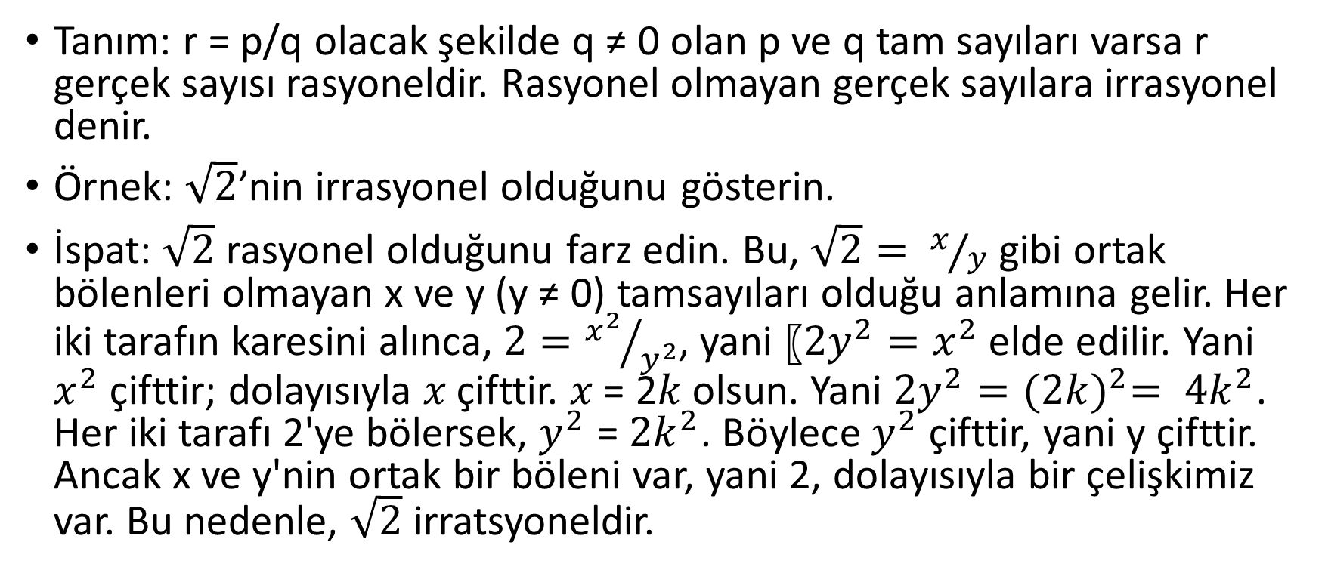
Dolaylı İspat (Olmayana Ergi Yöntemi)
Tanım: r = p/q olacak şekilde q ≠ 0 olan p ve q tam sayıları varsa r gerçek sayısı rasyoneldir. Rasyonel olmayan gerçek sayılara irrasyonel denir.
Örnek: $\sqrt{2}$’nin irrasyonel olduğunu gösterin.
İspat: $\sqrt{2}$ rasyonel olduğunu farz edin. Bu, $\sqrt{2}= x/y$ gibi ortak bölenleri olmayan x ve y (y ≠ 0) tamsayıları olduğu anlamına gelir. Her iki tarafın karesini alınca, $2={x^{2}}/{y^{2}}$, yani 〖${2y}^{2}=x^{2}$ elde edilir. Yani $x^{2}$ çifttir; dolayısıyla 𝑥 çifttir. 𝑥 = 2𝑘 olsun. Yani $2y^{2}={(2k)}^{2}= 4k^{2}$. Her iki tarafı 2'ye bölersek, $y^{2}$ = ${2k}^{2}$. Böylece $y^{2}$ çifttir, yani y çifttir. Ancak x ve y'nin ortak bir böleni var, yani 2, dolayısıyla bir çelişkimiz var. Bu nedenle, $\sqrt{2}$ irratsyoneldir.

Slide 72
Dolaylı İspat (Olmayana Ergi Yöntemi)
Örnek: “3n + 2 tek ise, n tektir” teoremini çelişkili ispat ile ispatlayınız.
İspat: p "3n + 2 tektir" ve q "n tektir" olsun. Çelişkili ispat oluşturmak için, hem p hem de ￢q'nun doğru olduğunu varsayın. Yani, 3n + 2'nin tek olduğunu ve n'nin tek olmadığını (çift) varsayalım. O zaman bazı k tam sayıları için n = 2k ve 3n + 2 = 3(2k) + 2 = 6k + 2 = 2(3k + 1). Böylece 3n + 2 çifttir, çünkü j = 3k + 1 tamsayısı için 2j'ye eşittir. Bu, "3n + 2 tektir" varsayımıyla çelişir. Bu, ispatı çelişkiyle tamamlar, eğer 3n + 2 tek ise, o zaman n'nin tek olduğunu ispatlar.

Slide 73
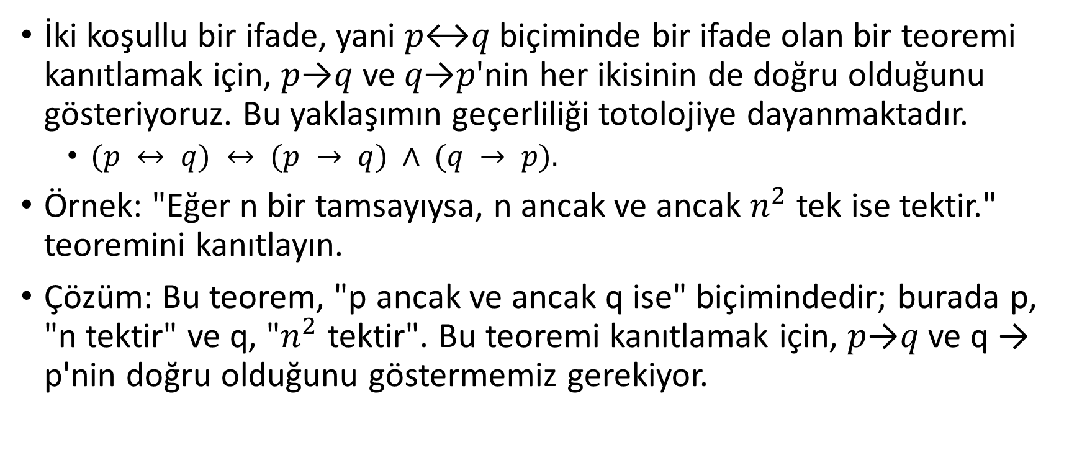
Denkliklerin İspatları
İki koşullu bir ifade, yani 𝑝↔𝑞 biçiminde bir ifade olan bir teoremi kanıtlamak için, 𝑝→𝑞 ve 𝑞→𝑝'nin her ikisinin de doğru olduğunu gösteriyoruz. Bu yaklaşımın geçerliliği totolojiye dayanmaktadır.
$(p ↔ q) ↔ (p → q) ∧ (q → p).$
Örnek: "Eğer n bir tamsayıysa, n ancak ve ancak $n^{2}$ tek ise tektir." teoremini kanıtlayın.
Çözüm: Bu teorem, "p ancak ve ancak q ise" biçimindedir; burada p, "n tektir" ve q, "$n^{2}$ tektir". Bu teoremi kanıtlamak için, 𝑝→𝑞 ve q → p'nin doğru olduğunu göstermemiz gerekiyor.

Slide 74
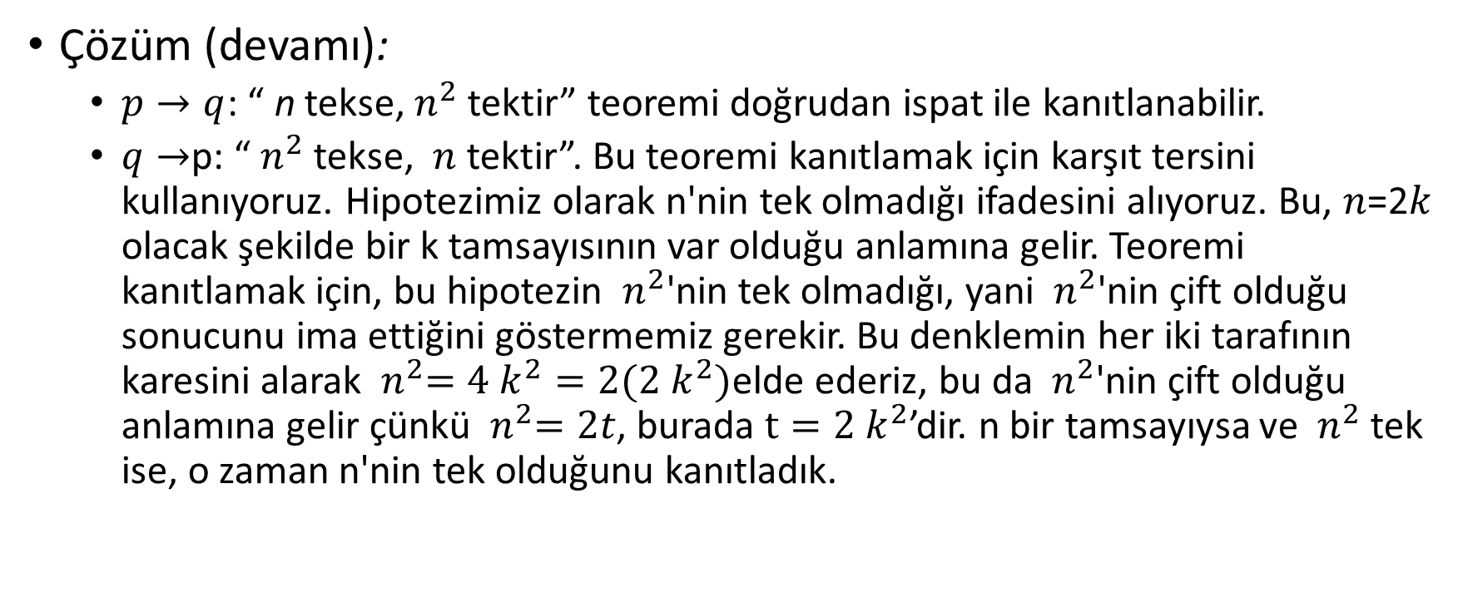
Denkliklerin İspatı
Çözüm (devamı):
$p→q$: “ n tekse, $n^{2}$ tektir” teoremi doğrudan ispat ile kanıtlanabilir.
$q→$p: “${ n}^{2}$ tekse, $n$ tektir”. Bu teoremi kanıtlamak için karşıt tersini kullanıyoruz. Hipotezimiz olarak n'nin tek olmadığı ifadesini alıyoruz. Bu, 𝑛=2𝑘 olacak şekilde bir k tamsayısının var olduğu anlamına gelir. Teoremi kanıtlamak için, bu hipotezin ${ n}^{2}$'nin tek olmadığı, yani ${ n}^{2}$'nin çift olduğu sonucunu ima ettiğini göstermemiz gerekir. Bu denklemin her iki tarafının karesini alarak ${ n}^{2}=4{ k}^{2}={2(2 k}^{2})$elde ederiz, bu da ${ n}^{2}$'nin çift olduğu anlamına gelir çünkü ${ n}^{2}=2t$, burada $t=2{ k}^{2}$’dir. n bir tamsayıysa ve ${ n}^{2}$ tek ise, o zaman n'nin tek olduğunu kanıtladık.

Slide 75
Boolean Algebra

Slide 76
Boole Cebiri
1854'te George Boole, mantığın sistematik bir şekilde ele alınmasını tanıttı ve bu amaçla sembolik mantık veya Boole cebiri olarak bilinen bir cebirsel sistem geliştirdi.
Boole cebiri, matematiğin bir dalıdır ve ikili bilgilerin işlenmesini tanımlamak için kullanılabilir. İki değerli Boole cebri, modern bilgisayar sistemlerinin tasarımında önemli bir uygulamaya sahiptir.
İki değer - doğru ve yanlış. Dijital değer 0'ın yanlış ve dijital değer 1'in doğru olarak yorumlanması yaygındır.

Slide 77
Boole Cebiri
Boole ifadesi, değişkenleri ve işlemi birleştirmek Boolean ifadeleri verir.
Bir Boole fonksiyonu tipik olarak bir veya daha fazla giriş değerine sahiptir ve bu giriş değerine dayalı olarak {0, 1} aralığında bir sonuç verir.
Bir Boole operatörü, girdileri, bu girdiler için tüm olası değerleri ve işlemin sonuç değerlerini listeleyen bir tablo kullanılarak tanımlanabilir.
Bir doğruluk tablosu, girdi değerleri ile girdi değişkenleri üzerindeki belirli bir Boole operatörünün veya fonksiyonunun sonucu arasındaki ilişkiyi tablo biçiminde gösterir.

Slide 78

NOT Operatörü
Hem Ā hem de A’ olarak ifade edilir ve “NOT A” (A’nın değili) diye okunur. NOT için doğruluk tablosu is Tablo 1’de geösterilmiştir.
Tablo 1. NOT için doğruluk tablosu

Slide 79
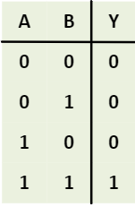
AND Operatörü
AND operatörü Boole çarpımı olarak da bilinir. AB Boole ifadesi A.B (A*B) ile eş değerdir ve “A AND B” (A ve B) diye okunur.
Tablo 2. AND için doğruluk tablosu

Slide 80
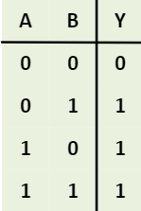
OR Operator
OR operatörü Boole toplamı olarak da bilinir. A+B Boole ifadesi “A OR B” (A veya B) olarak okunur. Bu operatörün davranışı, Tablo 3'te gösterilen doğruluk tablosu ile karakterize edilir.
Tablo 3. OR için doğruluk tablosu

Slide 81
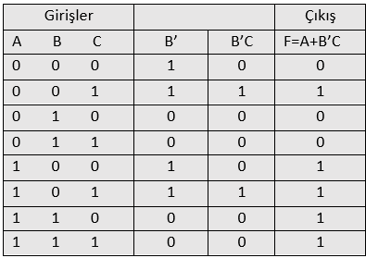
Boole İfadeleri
Boole operatörleri için öncelik sırası, en yüksek öncelikli NOT, ardından AND ve ardından OR şeklindedir.
Tablo 4. F(A, B, C)=A+B’C için doğruluk tablosu

Slide 82
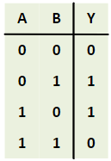

XOR Operatörü
XOR “Exclusive OR” ifadesinin kısaltılmış halidir . A$\text{⊕}$B Boole ifadesi “A xor B” şeklinde okunur. Bu operatörün davranışı, Tablo 5'te gösterilen doğruluk tablosu ile karakterize edilir.
A$\text{⊕}$B=A’B+AB’
Tablo 5. XOR için doğruluk tablosu

Slide 83
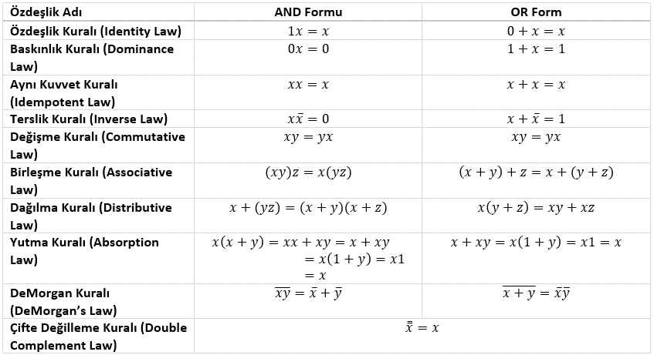
Boole Özdeşlikleri
Tablo 6. Boole Cebirinin Temel Özdeşlikleri

Slide 84
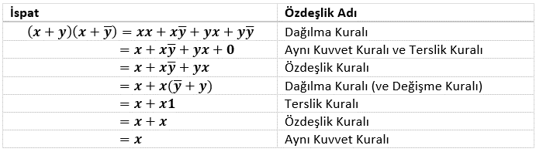
Boole İfadelerinin Sadeleştirilmesi

Slide 85
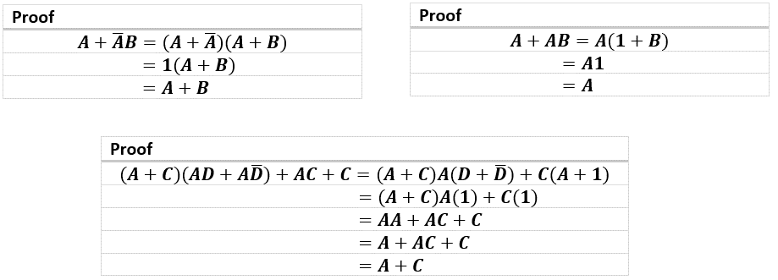
Boole İfadelerinin Sadeleştirilmesi

Slide 86
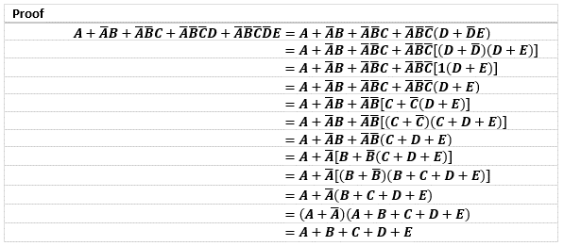
Boole İfadelerinin Sadeleştirilmesi

Slide 87
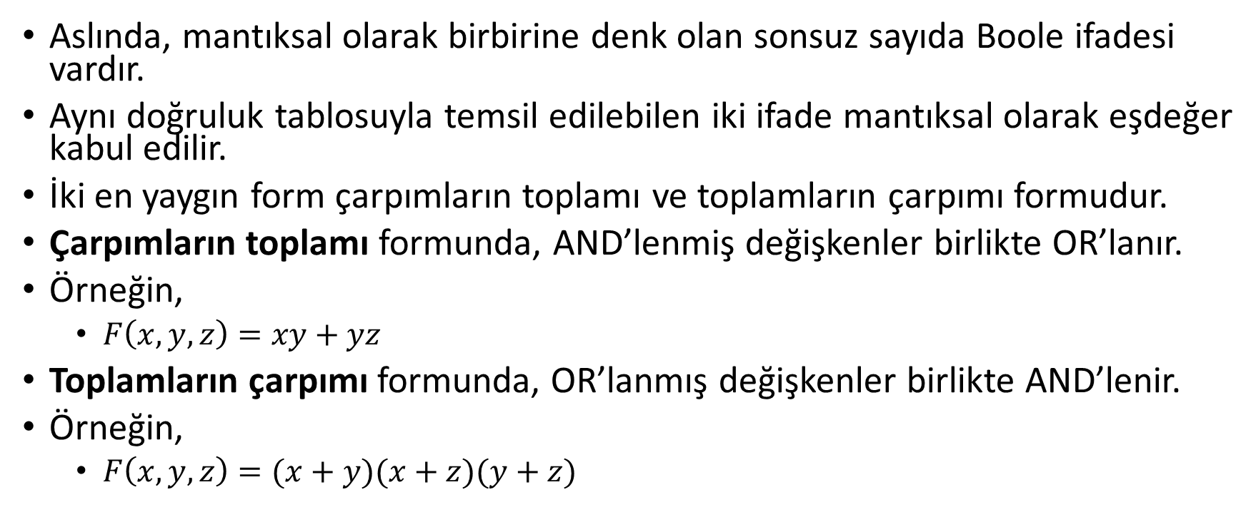
Boole Fonksiyonlarının Temsili
Aslında, mantıksal olarak birbirine denk olan sonsuz sayıda Boole ifadesi vardır.
Aynı doğruluk tablosuyla temsil edilebilen iki ifade mantıksal olarak eşdeğer kabul edilir.
İki en yaygın form çarpımların toplamı ve toplamların çarpımı formudur.
Çarpımların toplamı formunda, AND’lenmiş değişkenler birlikte OR’lanır.
Örneğin,
$F\left(x,y,z\right)=xy+yz$
Toplamların çarpımı formunda, OR’lanmış değişkenler birlikte AND’lenir.
Örneğin,
$F\left(x,y,z\right)=(x+y)(x+z)(y+z)$

Slide 88

Boole Fonksiyonlarının Temsili
Bir fonksiyonu, doğruluk tablosunu kullanarak çarpımların toplamı formuna dönüştürmek kolaydır. Doğruluk tablosu kullanılarak, gerçek bir fonksiyon değeri veren değişkenlerin değerleri listelenir.
Her bir değişken grubu daha sonra birlikte OR'lanır.

Slide 89



Boole Fonksiyonlarının Temsili
Örnek: $F\left(x, y, z\right)=(x+y)\overline{z}$ fonksiyonu için çarpımlar toplamını bulun.

Slide 90

Lojik Kapılar
Boole cebri, elektronik cihazların devrelerini modellemek için kullanılır. Böyle bir cihazın her girdisi ve çıktısı {0, 1} kümesinin bir üyesi olarak düşünülebilir. Bir bilgisayar veya başka bir elektronik cihaz, bir dizi devreden oluşur. Her devre Boole cebri kuralları kullanılarak tasarlanabilir. Devrelerin temel elemanlarına kapılar (gates) denir. Her tür kapı, bir Boole işlemi uygular.
NOT Kapısı (Inverter), OR Kapısı, AND Kapısı.

Slide 91

Lojik Kapılar
XOR Kapısı

Slide 92


Lojik Kapılar
NAND (NOT-AND) Doğruluk Tablosu ve NAND Kapısı

Slide 93


Lojik Kapılar
NOR (NOT-OR) Doğruluk Tablosu ve NOR Kapısı

Slide 94


Lojik Kapılar
XNOR Doğruluk Tablosu ve XNOR Kapısı

Slide 95


Lojik Kapılar
$n$ Girişli Kapılar

Slide 96

Lojik Kapılar
Kapıların Kombinasyonu

Slide 97


Lojik Kapılar
Kapıların Kombinasyonu
Örnek: Aşağıda verilen çıkışları üreten devreyi inşa edin:
(a) $\left(x+y\right)\overline{x}$.

Slide 98


Lojik Kapılar
Kapıların Kombinasyonu
(b) $\overline{x}(\overline{y+\overline{z}})$.

Slide 99


Lojik Kapılar
Kapıların Kombinasyonu
(c) $(x+y+z)(\overline{x}\overline{y}\overline{z})$.

Slide 100

Lojik Kapılar
Kapıların Kombinasyonu
Örnek: Üç kişiden oluşan bir komite, bir organizasyon için sorunlara karar verir. Her birey ortaya çıkan her öneri için ya evet ya da hayır oyu verir. En az iki evet oyu alan bir öneri kabul edilir. Bir teklifin geçip geçmediğini belirleyen bir devre tasarlayın.

Slide 101


Devrelerin Minimizasyonu
Aynı çıkışlı iki devre
$F\left(x,y,z\right)=xyz+x\overline{y}z=xz\left(y+\overline{y}\right)=xz$

Slide 102
Devrelerin Minimizasyonu
Karnaugh Haritaları (K-Maps)
Bir devreyi temsil eden Boole ifadesindeki terimlerin sayısını azaltmak için birleştirilecek terimlerin bulunması gerekir. Nispeten az sayıda değişken içeren Boole fonksiyonları için birleştirilecek terimleri bulmada Karnaugh haritası veya K-haritası adı verilen bir grafik yöntemi vardır.
İlk olarak, Boolean fonksiyonlarının iki değişkenli açılımlarını basitleştirmek için K-haritalarının nasıl kullanıldığını göstereceğiz. Üç değişkenli ve ardından dört değişkenli Boolean fonksiyonlarını en aza indirmek için K-haritalarının nasıl kullanılabileceğini göstererek devam edeceğiz.

Slide 103


K-Haritası
Örnek: Aşağıda verilen fonksiyonların K-haritalarını bulun.
a) $xy+\overline{x}y$ b) $x\overline{y}+\overline{x}y$ c) $x\overline{y}+\overline{x}y+\overline{x}\overline{y}$
Çözüm: Bir hücre tarafından temsil edilen minterm, çarpımların toplamı açılımında mevcut olduğunda, o hücreye 1 ekleriz.

Slide 104


K-Haritası
Örnek: Önceki örnekte verilen çarpımları toplamı açılımını sadeleştirin.
Çözüm: Bu açılımlar için K-haritası kullanılarak minterm’lerin gruplanması aşağıdaki şekilde gösterilmiştir. Elde edilen sadeleşmiş açılımlar şöyledir: a) $y$ b) $x\overline{y}+\overline{x}y$ c) $\overline{x}+\overline{y}$

Slide 105

K-Haritası
Üç değişkenli bir K-haritası, sekiz hücreye bölünmüş bir dikdörtgendir. Hücreler, üç değişkende sekiz olası mintermi temsil eder. Temsil ettikleri mintermler tam olarak bir harfte farklılık gösteriyorsa, iki hücrenin bitişik olduğu söylenir. Üç değişkenli bir K-haritası oluşturmanın yollarından biri ilk şekilde gösterilmiştir. Bu K-haritası, ikinci şekilde gösterildiği gibi bir silindir üzerinde uzanıyormuş gibi düşünülebilir. Silindir üzerinde, iki hücrenin, ancak ve ancak bitişik olmaları durumunda ortak bir sınırı vardır.

Slide 106

K-Haritası

Slide 107

K-Haritası
Örnek: Aşağıda çarpımlar toplamı şeklinde verilen ifadeleri K-Haritasını kullanarak sadeleştirin.
$xy\overline{z}+x\overline{y}\overline{z}+\overline{x}yz+\overline{x}\overline{y}\overline{z}$
$x\overline{y}z+x\overline{y}\overline{z}+\overline{x}yz+\overline{x}\overline{y}z+\overline{x}\overline{y}\overline{z}$
$xyz+xy\overline{z}+x\overline{y}z+x\overline{y}\overline{z}+\overline{x}yz+\overline{x}\overline{y}z+\overline{x}\overline{y}\overline{z}$
$xy\overline{z}+x\overline{y}\overline{z}+\overline{x}\overline{y}z+\overline{x}\overline{y}\overline{z}$

Slide 108


K-Haritası
$xy\overline{z}+x\overline{y}\overline{z}+\overline{x}yz+\overline{x}\overline{y}\overline{z}=\overline{x}yz+x\overline{z}+\overline{y}\overline{z}$
$x\overline{y}z+x\overline{y}\overline{z}+\overline{x}yz+\overline{x}\overline{y}z+\overline{x}\overline{y}\overline{z}=\overline{y}+\overline{x}z$
$xyz+xy\overline{z}+x\overline{y}z+x\overline{y}\overline{z}+\overline{x}yz+\overline{x}\overline{y}z+\overline{x}\overline{y}\overline{z}=x+\overline{y}+z$
$xy\overline{z}+x\overline{y}\overline{z}+\overline{x}\overline{y}z+\overline{x}\overline{y}\overline{z}=x\overline{z}+\overline{x}\overline{y}$

Slide 109

K-Haritası

Slide 110

K-Haritası

Slide 111

K-Haritası
Örnek: Aşağıda çarpımlar toplamı şeklinde verilen ifadeleri K-Haritasını kullanarak sadeleştirin.
$wxyz+wxy\overline{z}+wx\overline{y}\overline{z}+w\overline{x}yz+w\overline{x}\overline{y}\overline{z}+\overline{w}\overline{x}yz+\overline{w}x\overline{y}z+\overline{w}\overline{x}y\overline{z}$
$wx\overline{y}\overline{z}+w\overline{x}yz+w\overline{x}y\overline{z}+w\overline{x}\overline{y}\overline{z}+\overline{w}x\overline{y}\overline{z}+\overline{w}\overline{x}y\overline{z}+\overline{w}\overline{x}\overline{y}\overline{z}$
$wxy\overline{z}+wx\overline{y}\overline{z}+w\overline{x}yz+w\overline{x}y\overline{z}+w\overline{x}\overline{y}\overline{z}+\overline{w}xyz+\overline{w}xy\overline{z}+\overline{w}x\overline{y}\overline{z}+\overline{w}x\overline{y}z+\overline{w}\overline{x}y\overline{z}+\overline{w}\overline{x}\overline{y}\overline{z}$

Slide 112


K-Haritası
$wxyz+wxy\overline{z}+wx\overline{y}\overline{z}+w\overline{x}yz+w\overline{x}\overline{y}\overline{z}+\overline{w}\overline{x}yz+\overline{w}x\overline{y}z+\overline{w}\overline{x}y\overline{z}=\overline{w}x\overline{y}z+wyz+wx\overline{z}+w\overline{x}\overline{y}+\overline{w}\overline{x}y$
$wx\overline{y}\overline{z}+w\overline{x}yz+w\overline{x}y\overline{z}+w\overline{x}\overline{y}\overline{z}+\overline{w}x\overline{y}\overline{z}+\overline{w}\overline{x}y\overline{z}+\overline{w}\overline{x}\overline{y}\overline{z}=\overline{y}\overline{z}+\overline{x}\overline{z}+w\overline{x}y$
$wxy\overline{z}+wx\overline{y}\overline{z}+w\overline{x}yz+w\overline{x}y\overline{z}+w\overline{x}\overline{y}\overline{z}+\overline{w}xyz+\overline{w}xy\overline{z}+\overline{w}x\overline{y}\overline{z}+\overline{w}x\overline{y}z+\overline{w}\overline{x}y\overline{z}+\overline{w}\overline{x}\overline{y}\overline{z}=\overline{z}+\overline{w}x+w\overline{x}y$

Slide 113

K-Haritası
Önemsiz (Don’t Care) Durumlar
Bazı devrelerde sadece bazı giriş değerleri kombinasyonları için çıkışla ilgileniriz, çünkü diğer giriş değerleri kombinasyonları mümkün değildir veya hiçbir zaman gerçekleşmez. Bu bize istenen çıktıya sahip basit bir devre üretme özgürlüğü verir, çünkü hiçbir zaman meydana gelmeyen tüm bu kombinasyonlar için çıktı değerleri keyfi olarak seçilebilir. Bu kombinasyonlar için fonksiyonun değerlerine önemsiz koşullar denir.
Bir K-haritasında, fonksiyonun keyfi olarak atanabileceği değişkenlerin değer kombinasyonlarını işaretlemek için bir $d$ ifadesi kullanılır. Minimizasyon sürecinde, K-haritasındaki en büyük bloklara yol açan girdi değerlerinin bu kombinasyonlarına değerler olarak 1'ler atayabiliriz.

Slide 114
K-Haritası
Önemsiz Durumlar
Örnek: Bitleri kullanarak ondalık açılımları kodlamanın bir yolu, ondalık açılımdaki her basamağın ikili açılımının dört bitini kullanmaktır. Örneğin, 873, 100001110011 olarak kodlanmıştır. Bu ondalık açılım kodlamasına ikili kodlanmış ondalık açılım adı verilir. Dört bitlik 16 blok ve yalnızca 10 ondalık basamak olduğundan, basamakları kodlamak için kullanılmayan dört bitlik altı kombinasyon vardır. Ondalık ifade 5 veya daha büyükse 1 çıkış, 5'ten küçükse 0 çıkış üreten bir devrenin kurulacağını varsayalım. Bu devre OR kapıları, AND kapıları ve tersleyiciler (NOT) kullanılarak basit bir şekilde nasıl oluşturulabilir?

Slide 115


K-Haritası
Önemsiz Durumlar
Çözüm: $F\left(w, x,y,z\right)$ ondalık ifadenin ikili açılımını temsil eden wxyz'nin çıkışını gösterir. F değerleri sağdaki tabloda gösterilmiştir.

Slide 116


K-Haritası
Önemsiz Durumlar
Çözüm (devamı):
$$F\left(w, x, y,z\right)=w+xy+xz$$

Slide 117



K-Haritası
Önemsiz Durumlar
Örnek. Verilen Boole ifadesini 4 değişkenli K-haritası kullanarak sadeleştirin. $F\left(A,B,C,D\right)=\sum{m\left(1, 5, 6, 12, 13, 14\right)+d(2,4)}$.
Çözüm:
$$F=\overline{A}\overline{C}D+B\overline{C}+B\overline{D}$$

Slide 118
Referanslar
Kenneth H. Rosen, Discrete mathematics and its applications 7th ed. ISBN 0–07–338309–0.
Ayrık Matematik ve Uygulamaları - Kenneth H. Rosen, Palme Yayıncılık - Akademik Kitaplar

